Slide 1
GSP Digital Allocation: Compare Requirement
PTT Digital
3 Mar 2022

Slide 2
ขอบเขตของงาน (General Scopes)
* อ้างอิงจาก อ้างอิง PPS : POT211181_4-0712202110481669

Slide 3
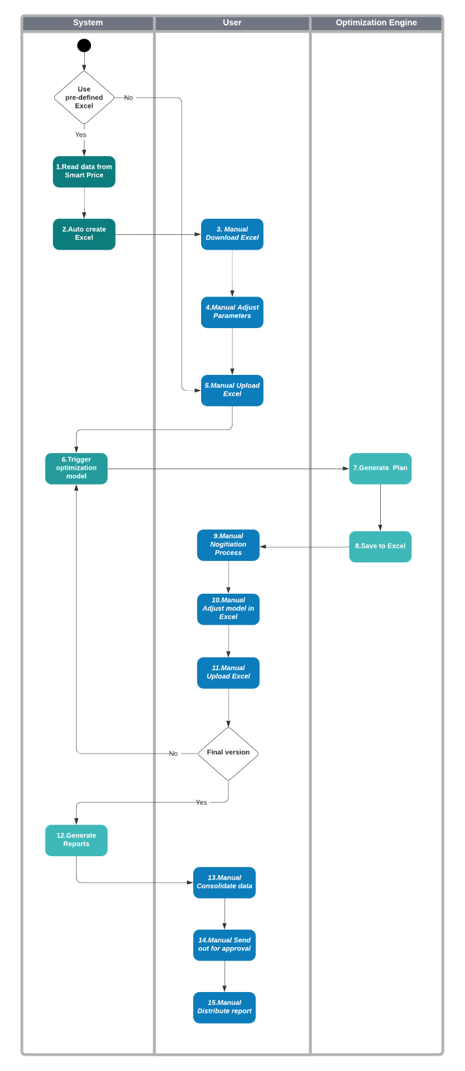
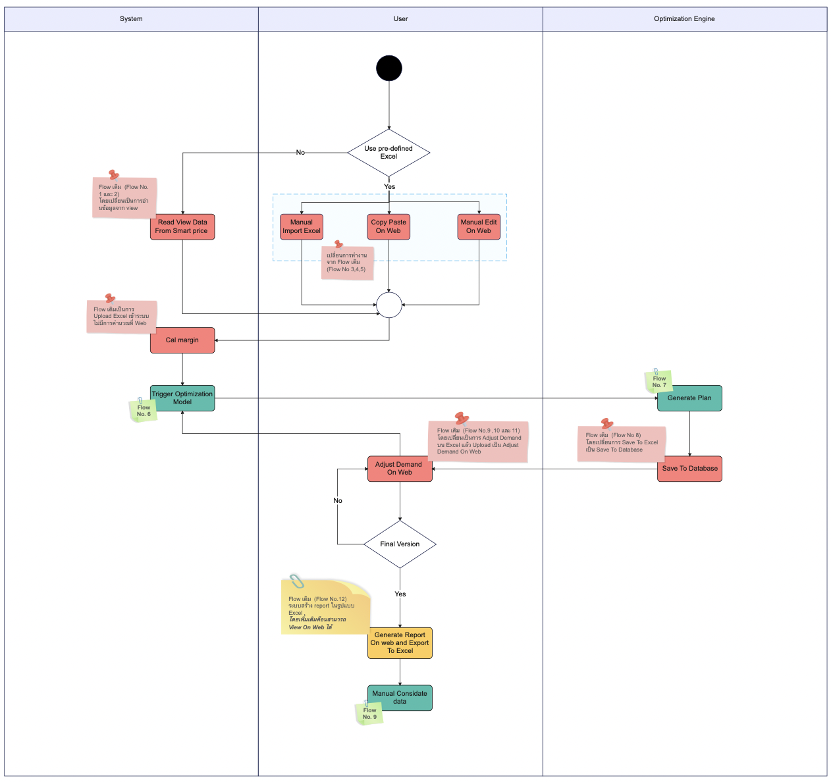
ภาพรวม
Workflow
ของระบบ
ที่ออกแบบเดิม และที่มีการเปลี่ยนแปลง
ไม่มีการเปลี่ยนแปลง
มีการเปลี่ยนแปลง
เพิ่มเติมจาก PPS

Slide 4




[05/2021] (1)
เปลี่ยน Concept ที่มาของ Input จาก Import Excel ไฟล์ Cal Margin ไฟล์เดียวมาเป็นนำเข้าจากหลาย Source
1.1 การ Import ที่ช่วยลดงานของ User เป็นการ Import ข้อมูล Raw Data ตาม Format ของ User ประกอบด้วย
1.1.1 Import Cost วผก. 1 file
1.1.2 Import Reference Price 3 files
1.2 การ Import ข้อ 1.1 ทำให้เกิด Solution คำนวณ Full cost และ Selling Price ในระบบ (2)
1.3 พบว่ามี Input ต่างๆที่จะต้องทำเพิ่มเติม เช่น Ability, Constrain, Contract
[07/2021]
SmartPrice System
K.เตยแจ้ง มีข้อมูลที่ต้องการดึงจาก SmartPrice เพิ่มเติม นอกเหนือจากข้อมูล Ref.Price ดังนี้
1.1 Reference Price (มีใน PPS)
1.2 Volume
1.3 Full cost
1.4 Selling Price
อื่นๆ ให้ทีมคำนวณสูตรตามข้อมูลใน Excel
[10/2021] (3)
K.อู๋ comment เรื่องสูตรการคำนวณที่ Fix ตาม Excel ไม่ Flexible ส่งผลให้เพิ่ม
เมนู Contract ใช้สำหรับ Config สูตร Selling Price
เมนู Product ใช้สำหรับ Config สูตร Full cost
เพิ่มการคำนวณ Full cost
เพิ่มการคำนวณ Selling Price
เมนู Summary
ฝั่ง Model เงื่อนไขการ Optimize NGL การจ่าย Export ปีละ 1 ลำ จากเดิมคิดเป็นเดือนละ 1 ลำ
ดำเนินการแล้ว
ยังไม่ดำเนินการ
[12/2021 - 03/2022]
BA, SA Get Req and Create SRS
[17/03/2022]
Confirmed SRS
[08/2021] - MODEL
พบว่าจะต้องใช้เงื่อนไข Ability Daily ในการ Optimize
พบเงื่อนไขการ Optimize แบบมี Tier
[05/2021] (4)
User แจ้งว่าอยากได้ Merge Allo on Web ใน Milestone 2
พบประเด็น
[11/2021 - 03/2022]
เคลียร์ CR002 12 ข้อ ก่อนดำเนินการ SRS
พบประเด็น
MileStone 2
(Go Live)
25 Mar 2022
New MileStone 2
(Go Live)
CR
พบประเด็น
Sign PPS
&
Start Proj
MileStone 1
28 Oct 2021
Start
Dev.
Hold
Dev.
1st
Target
4/21
5/21
6/21
7/21
8/21
9/21
10/21
11/21
12/21
1/22
2/22
3/22
4/22
……….
8/22

Slide 5
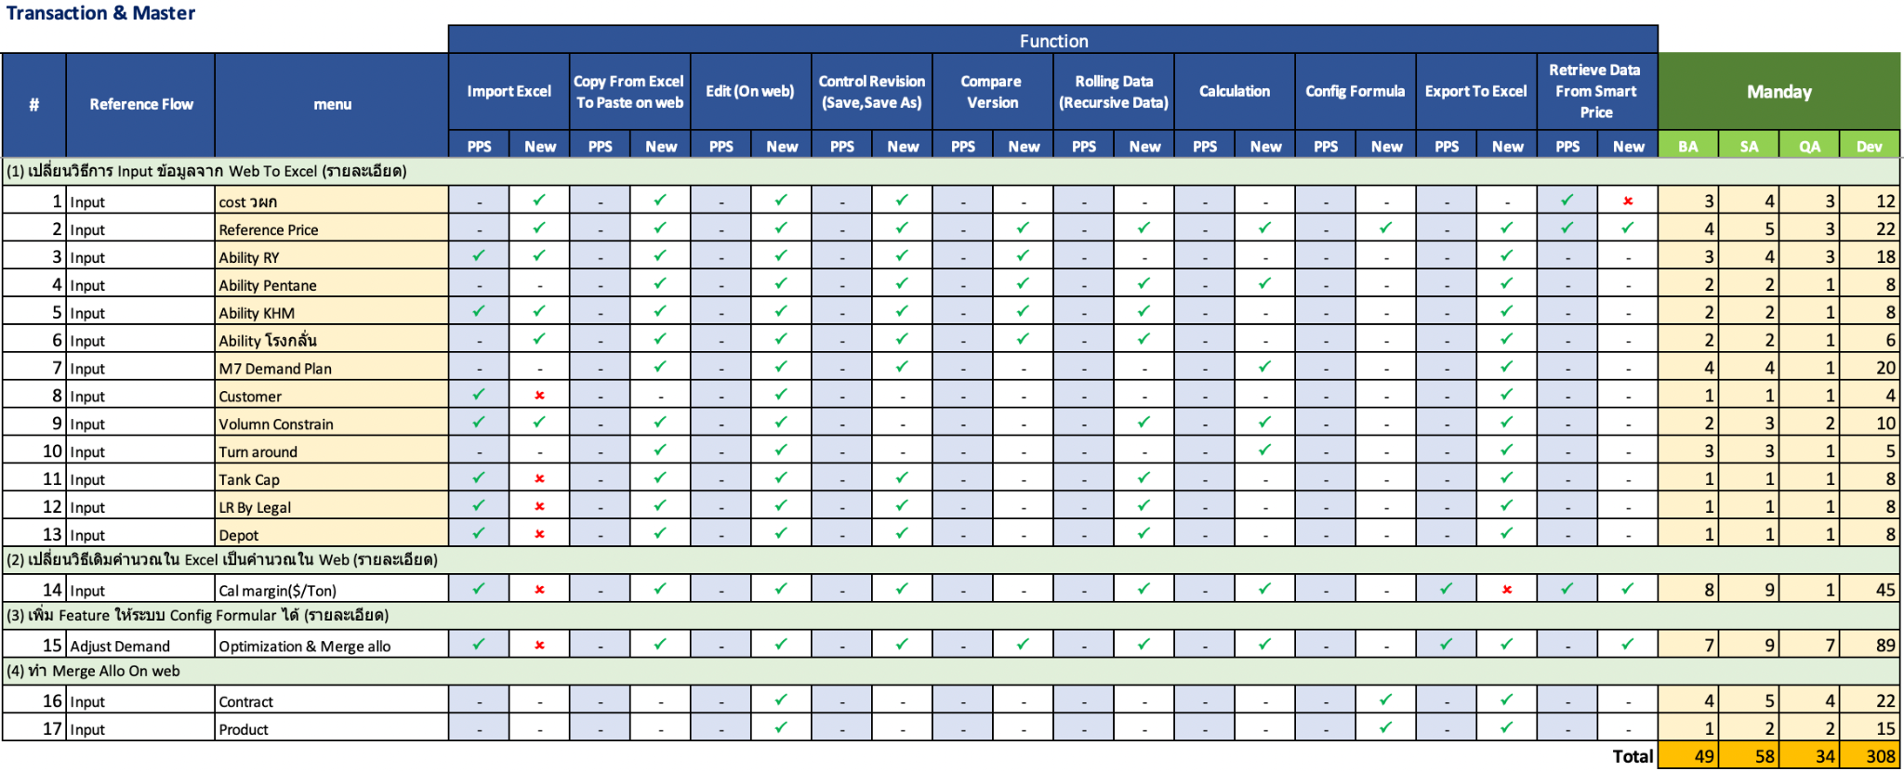
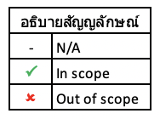
Function ที่เพิ่มเติม เทียบจาก Menu ที่มีการเปลี่ยนแปลง
Scope ที่เพิ่ม และ จำนวนที่ลด

Slide 6
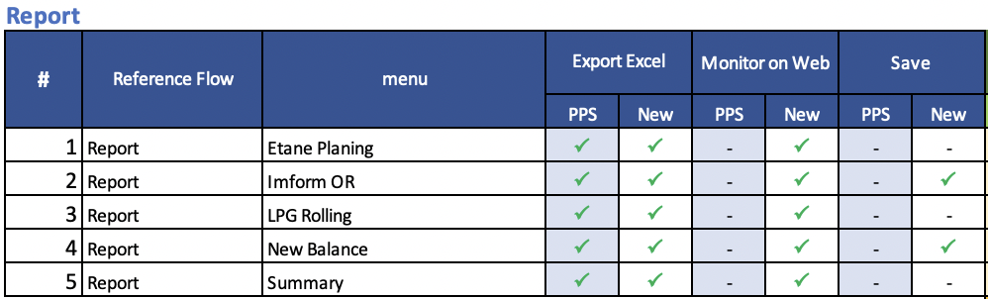
Function ที่เพิ่มเติม เทียบจาก Menu ที่มีการเปลี่ยนแปลง

Slide 7
Manday หลังจาก Confirm Requirement ทั้งหมด
Resource | Manday
 | เดิม | ใหม่
PM | 25 | 50
Dev Web | 123 | 435
Dev Model | 34 | 121
Smart Price | 3 | 21
BA | 20 | 60
SA | 26 | 74
Tester | 24 | 49
Infra | 4 | 4
Total | 259 | 814
Type group | Scope เดิม | Dev Manday
 |  | เดิม | ใหม่ (On Web)
Login |  | 2 | 2
Master |  | 9 | 45
System |  | 3 | 10
Transaction | Import Excel | 4 | 263
Report (Export to Excel) | Export Excel | 105 | 115
Total |  | 123 | 435
Resource | Dev Manday
 | เดิม | ใหม่
Optimize Model | 34 | 121

Slide 8
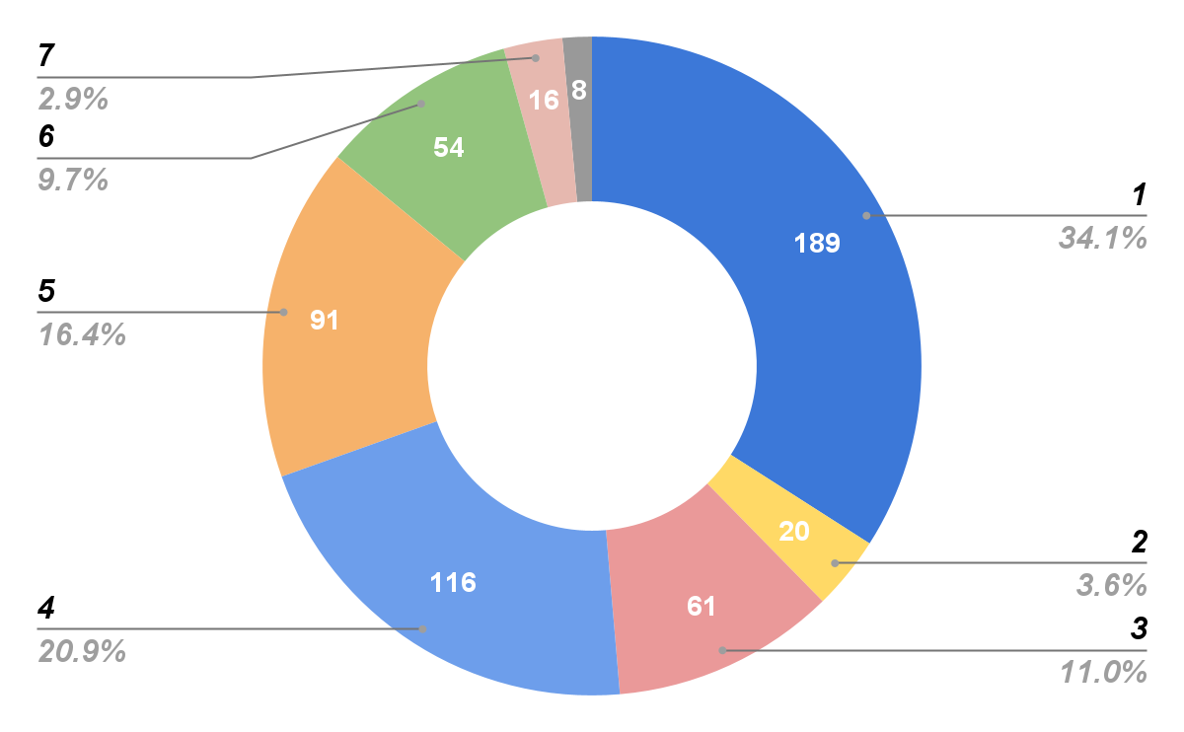
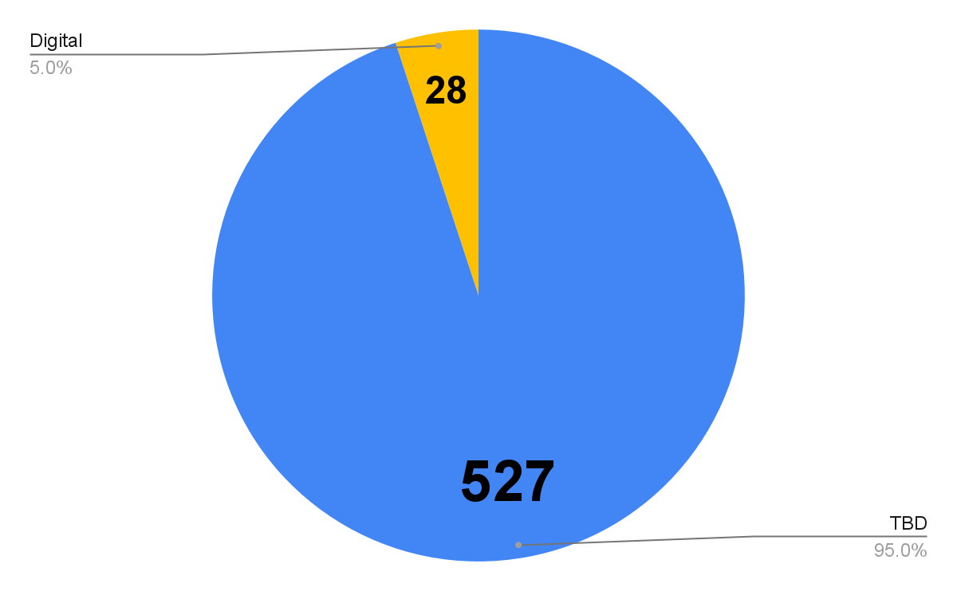
1
95%
2
95%
[เปลี่ยนวิธีการ Input ข้อมูลจาก Excel To Web]
ประกอบไปด้วย Transaction และ master
[เพิ่มการดึงข้อมูลจากระบบ Smart Price]
ได้แก่ Volume, Full cost, Selling Price
555 Manday
Manday
189
Manday
20
3
50%
4
80%
5
90%
6
0%
7
0%
8
80%
[เปลี่ยนวิธีเดิมคำนวณใน Excel เป็นคำนวณใน Web]
ได้แก่ การคำนวณ Full Cost, Selling Price, Margin Per Unit , Inventory
[เพิ่ม Feature ให้ระบบ Config Formular ได้]
ได้แก้ เมนู Contract, Product
[เพิ่มวิธีการคำนวณบน Optimization engine]
เช่น การปรับใช้เงื่อนไข Ability Daily ในการ Optimize
[ทำ Merge Allo On web]
เดิมทำผ่าน Excel
[Monitor Report On Web and Save Data]
ประกอบไปด้วย 25 Report ย่อย
อื่นๆ
ได้แก่ System , Login
Manday
61
Manday
116
Manday
91
Manday
54
Manday
16
Manday
8

Slide 9
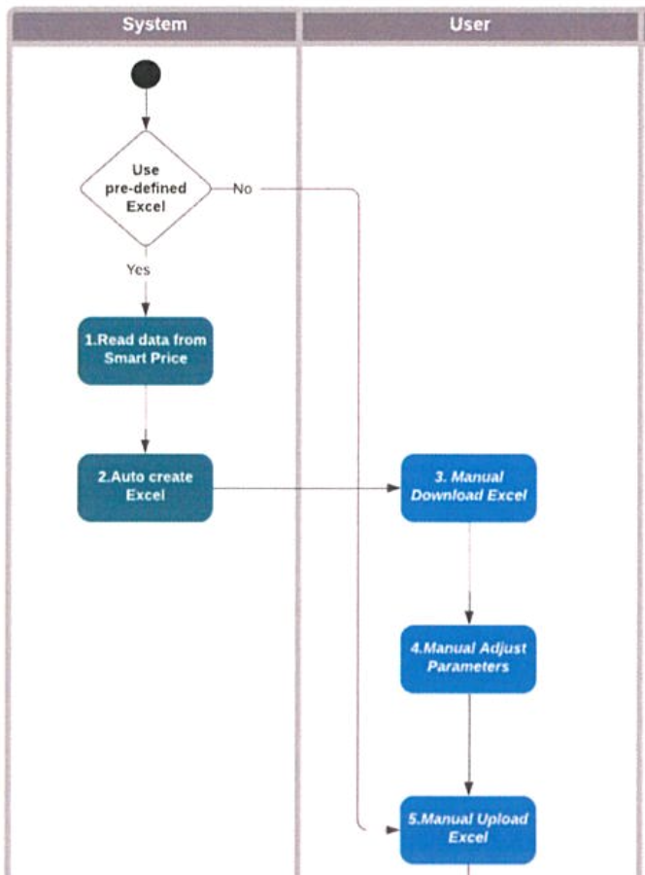
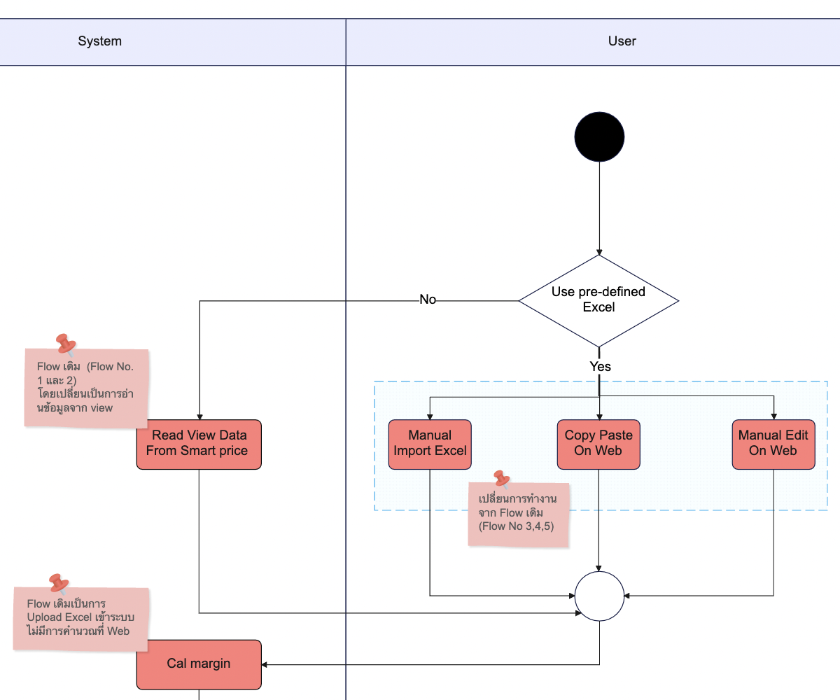
( 1 ) เปลี่ยนวิธีการ Input ข้อมูลจาก Excel To Web

Slide 10
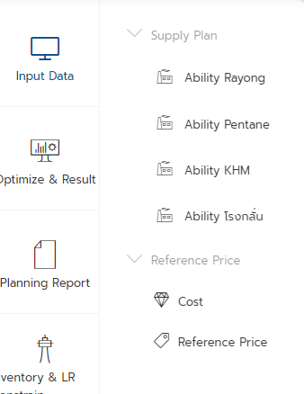
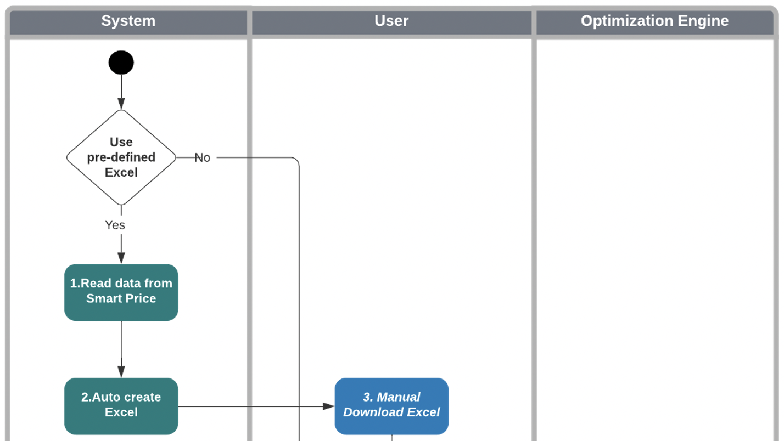
( 1 ) เปลี่ยนวิธีการ Input ข้อมูลจาก Excel To Web
PPS : User สามารถเลือกว่าจะใช้ pre-defined Excel ที่ดึงข้อมูลจากระบบ Smart Price มาตั้งต้นให้บางส่วน หรือ เลือกว่าจะใช้ข้อมูลทั้งหมดจาก Excel ของตนเอง
New Requirement : สามารถ Input data ผ่านระบบ และ import excel บางส่วนได้ด้วย (On Web)
Notes:
50% มีส่วนที่เราต้องทำอยู่แล้ว
30 MD -> คือการทำรูปแบบ Web ขึ้นมา ใช้ 30 MD????
มีส่วนข้อมูลที่ Input ผ่าน Excel ไม่ได้ ต้องผ่าน Web เท่านั้น เช่น Ability Pentane (ไม่มีอยู่ใน PPS)
ควรเป็น CR ตั้งแต่ต้น แต่ทางเราไม่ได้แจ้ง
หนัก MD ตรงที่การอ่าน Excel และ insert ตามรูปแบบ
ทีมคิดว่าควรรับผิดชอบคนละครึ่ง

Slide 11
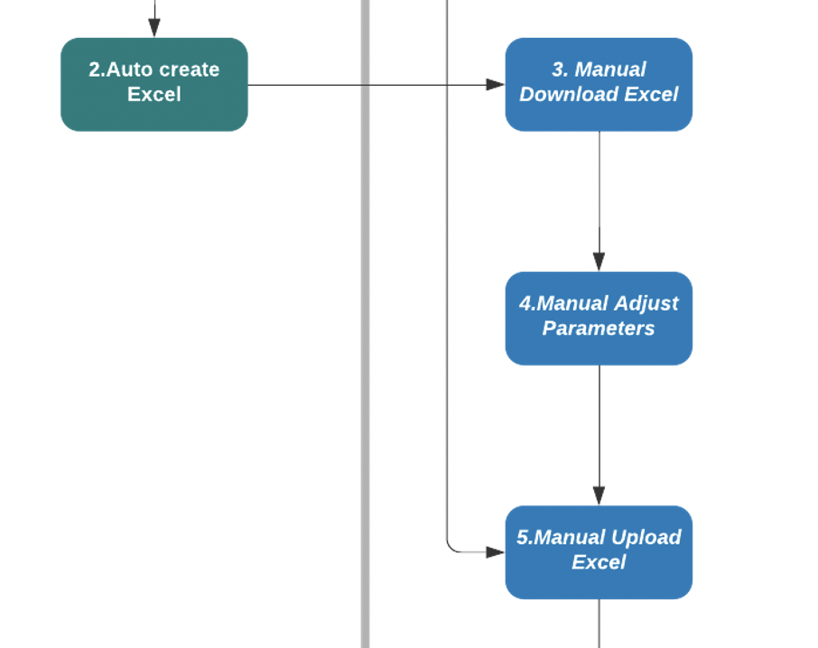
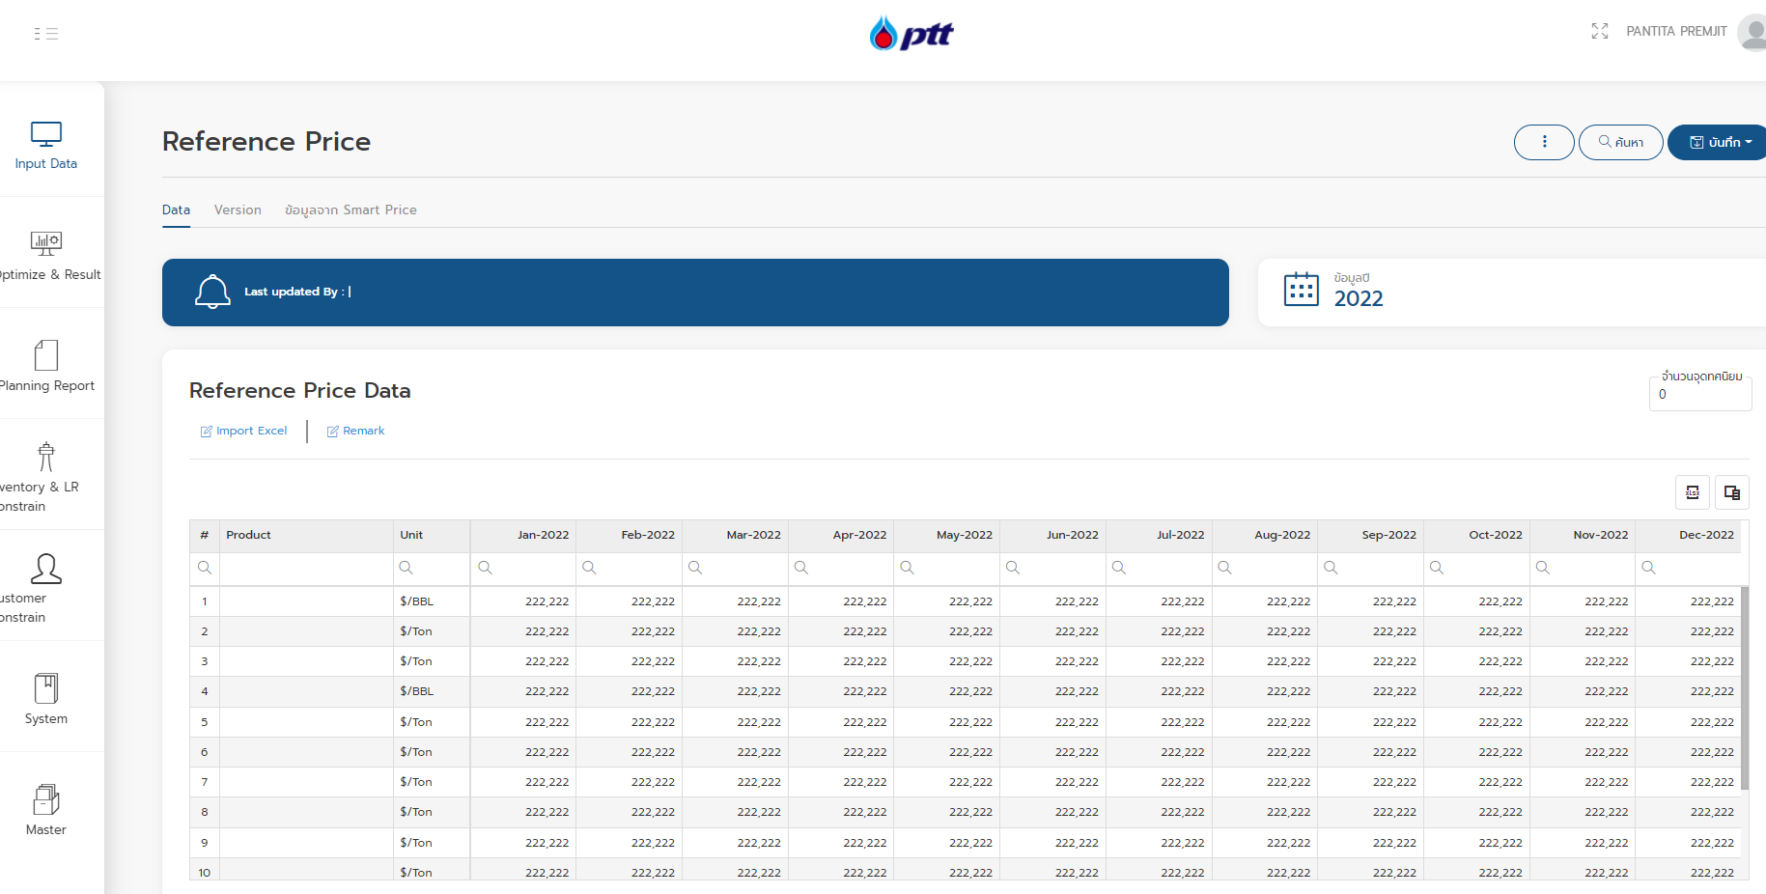
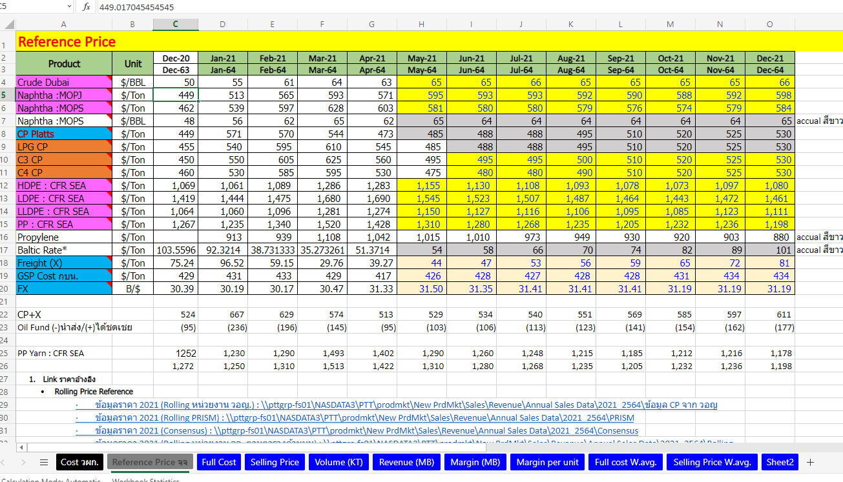
1
( 1 ) เปลี่ยนวิธีการ Input ข้อมูลจาก Excel To Web
PPS : User สามารถ Download Excel file จากระบบ เพื่อแก้ไข parameters และ Upload Excel เข้าระบบได้
New Requirement :
สามารถ Edit data ผ่านระบบได้ทั้งแบบ Manual , Copy ข้อมูลจากไฟล์ Excel มา Paste บนระบบ (On Web) และ import excel ได้
Import excel จากหลาย Source ได้
รองรับ Version control ข้อมูลได้
Notes:
CR 100% ???
เราสร้าง Web เพื่อรองรับการแก้ไขผ่านระบบได้ทันที ไม่ต้องทำที่ Excel อีกต่อไป (จากเดิมแก้บน Excel เท่านั้น)

Slide 12
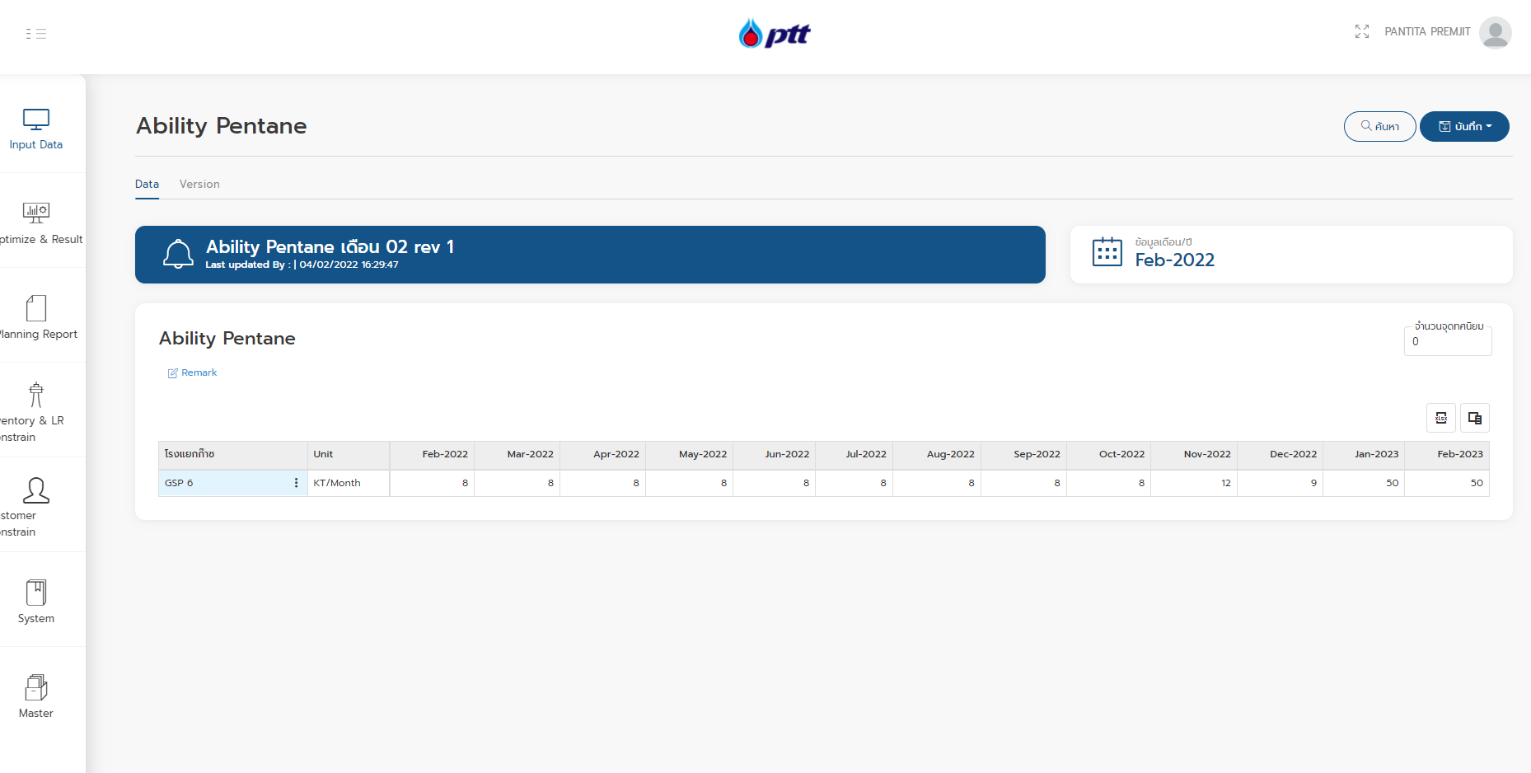
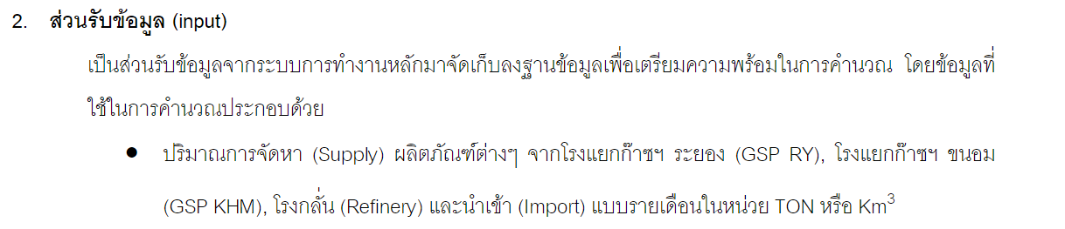
1
( 1 ) เปลี่ยนวิธีการ Input ข้อมูลจาก Excel To Web
PPS : ปริมาณการจัดหา (Supply) ผลิตภัณฑ์ต่างๆ จากโรงแยกก๊าซฯ ระยอง (GSP RY), โรงแยกก๊าซฯ ขนอม (GSP KHM), โรงกลั่น (Refinery) และนำเข้า (Import) แบบรายเดือนในหน่วย TON หรือ Km3
ข้อมูลจาก pps
New Requirement : เพิ่มการ Input Ability Pentane

Slide 13
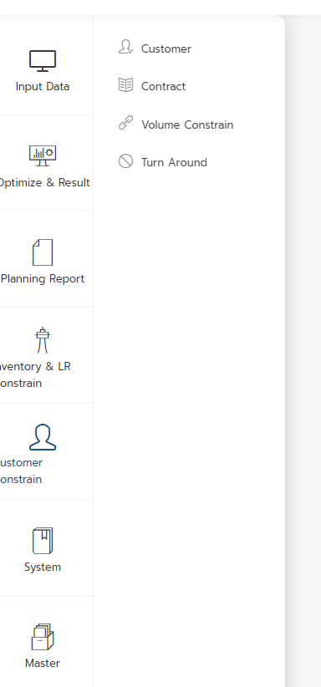
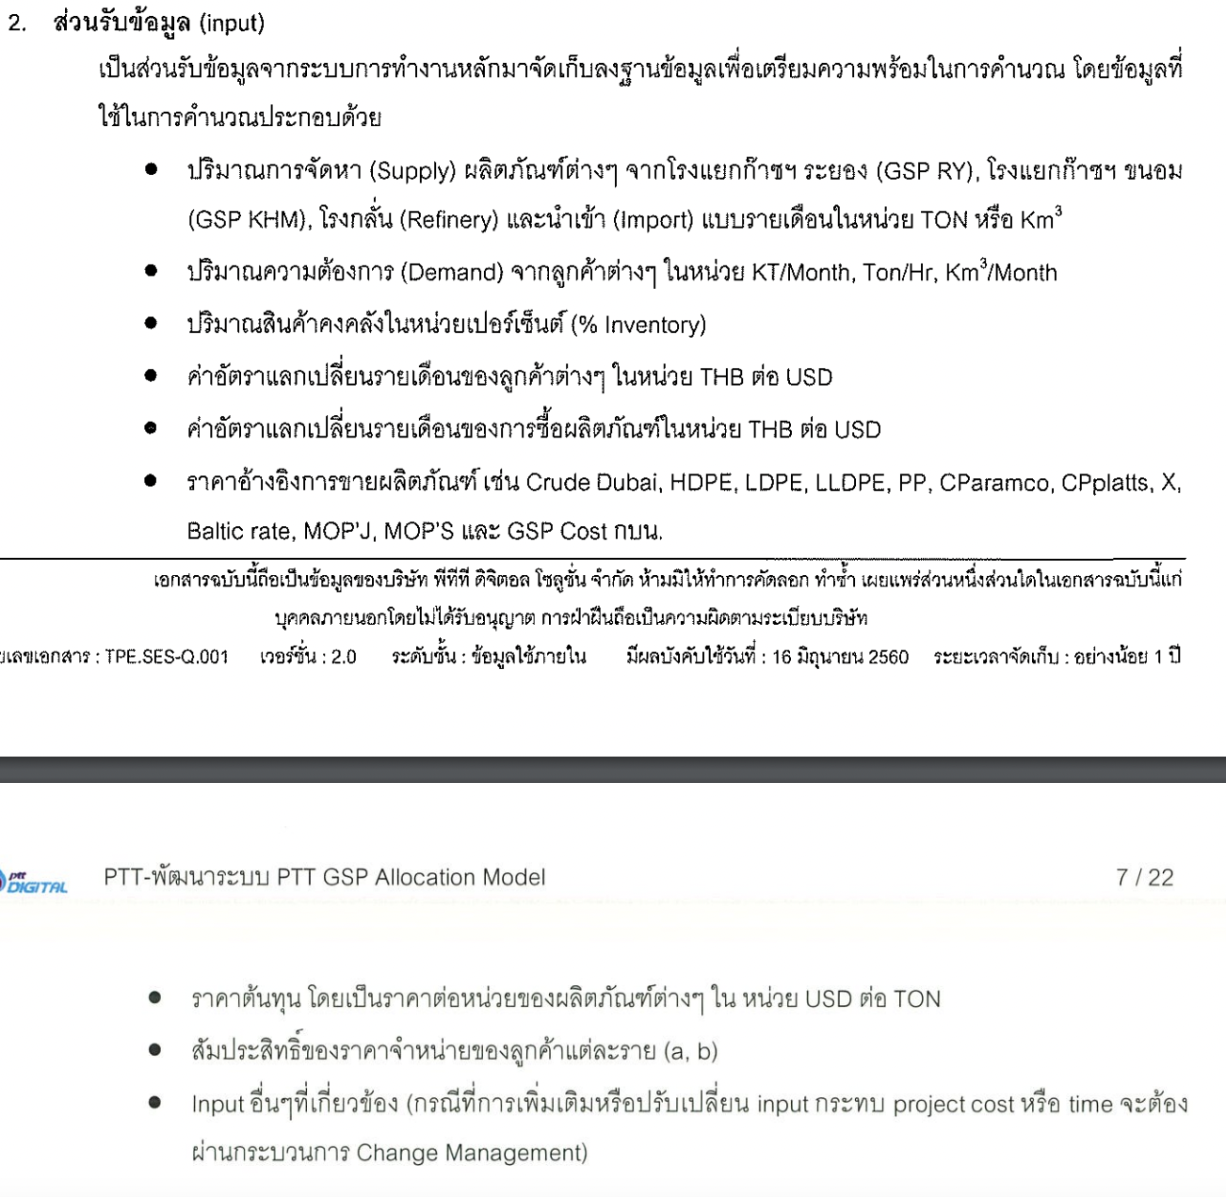
1
( 1 ) เปลี่ยนวิธีการ Input ข้อมูลจาก Excel To Web
PPS : ประมาณการจากข้อมูลตามจริงใน PPS
ข้อมูลจาก pps
New Requirement :
เรื่องที่เพิ่มขึ้นไม่มีใน PPS
Product
Customer
Contract
Source and delivery point
Turn Around
OR Demand Plan
Cal margin
Notes:
ผลจากเดิมคำนวนผ่าน excel ทำให้ต้องคำนวนและแก้ไขสูตรผ่านเวบได้

Slide 14
1
ส่วนที่ 2 การรับข้อมูล (Input)
PPS :ข้อมูลมาจาก Excel
New Requirement :
เพิ่มเติมข้อมูลสามารถทำบน Web

Slide 15
 |  | Topic | PPS | New | MD
ส่วนที่ 1 Flow ที่มาของข้อมูล | 1.1 | Manual Download Excel เปลี่ยนให้สามารถนำเข้าและเพิ่มข้อมูลบางส่วนผ่าน Web ได้ | User สามารถเลือกว่าจะใช้ pre-defined Excel ที่ดึงข้อมูลจากระบบ Smart Price มาตั้งต้นให้บางส่วน หรือ เลือกว่าจะใช้ข้อมูลทั้งหมดจาก Excel ของตนเอง | สามารถ Input data ผ่านระบบ และ import excel บางส่วนได้ด้วย (On Web) | 30
 | 1.2 | เปลี่ยนรูปแบบการนำเข้าข้อมูล และเพิ่มความสามารถในการแก้ไขข้อมูล | User สามารถ Download Excel file จากระบบ เพื่อแก้ไข parameters และ Upload Excel เข้าระบบได้ | สามารถ Edit data ผ่านระบบได้ทั้งแบบ Manual , Copy ข้อมูลจากไฟล์ Excel มา Paste บนระบบ (On Web) และ import excel ได้ Import excel จากหลาย Source ได้ รองรับ Version control ข้อมูลได้ | 30
 | 1.3 | การคำนวณทำบน Excel | ไม่มีระบุเรื่องการคำนวณ | ●เพิ่ม Cal margin สามารถปรับได้บน Web ●มีการคำนวณโดยเลือกจาก Cost และ version ว่าจะใช้ version ใด | 35
 | 1.4 | แก้ไข Demand ผ่าน Excel File และสามารถ Upload excel เข้าระบบเพื่อส่งไปยัง Model ได้ | ทุกการ upload Excel จะเป็นการ trigger ให้ optimization model สร้างแผนขึ้นมาในรูปแบบ Excel User สามารถ download Excel เพื่อทำการเจรจาต่อรองกับคู่ค้า หรือสามารถปรับแผนตาม Scenario ต่างๆ แล้ว upload Excel ผ่านหน้า Web ของระบบ แล้วระบบจะทำการ trigger ให้ optimization engine สร้างแผนใหม่ขึ้นมาใหม่ (ทำซ้ำจนกว่าจะได้ Final | สามารถแก้ไข demand ที่หน้าเวบได้เลย (เดิมต้องผ่าน Excel เท่านั้น) โดยเวบจะคำนวณ balance, inventory ทุกอย่างให้ (เดิม Excel คำนวณให้) | 82
ส่วนที่ 2 การรับข้อมูล (Input) | 2 | การรับข้อมูล (Input) | ข้อมูลมาจาก Excel | เพิ่มเติมข้อมูลสามารถทำบน Web
 | 2.1 | การรับข้อมูลส่วน Supply เพิ่มการ input Ability Pentane | ปริมาณการจัดหา (Supply) ผลิตภัณฑ์ต่างๆ จากโรงแยกก๊าซฯ ระยอง (GSP RY), โรงแยกก๊าซฯ ขนอม (GSP KHM), โรงกลั่น (Refinery) และนำเข้า (Import) แบบรายเดือนในหน่วย TON หรือ Km3 | เพิ่มการ Input Ability Pentane | 4
 | 2.2 | เพิ่มรายการ input | ประมาณการจากข้อมูลตามจริงใน PPS | เรื่องที่เพิ่มขึ้นไม่มีใน PPS ●Product ●Customer ●Contract ●Source and delivery point ●Turn Around ●OR Demand Plan ●Cal margin | 64
 |  | Total |  |  | 245

Slide 16
1
2
[เปลี่ยนวิธีการ Input ข้อมูลจาก Excel To Web]
ประกอบไปด้วย Transaction และ master
[เพิ่มการดึงข้อมูลจากระบบ Smart Price]
ได้แก่ Volume, Full cost, Selling Price
555 Manday
Manday
189
Manday
20
3
4
5
6
7
8
[เปลี่ยนวิธีเดิมคำนวณใน Excel เป็นคำนวณใน Web]
ได้แก่ การคำนวณ Full Cost, Selling Price, Margin Per Unit , Inventory
[เพิ่ม Feature ให้ระบบ Config Formular ได้]
ได้แก้ เมนู Contract, Product
[เพิ่มวิธีการคำนวณบน Optimization engine]
เช่น การปรับใช้เงื่อนไข Ability Daily ในการ Optimize
[ทำ Merge Allo On web]
เดิมทำผ่าน Excel
[Monitor Report On Web and Save Data]
ประกอบไปด้วย 25 Report ย่อย
อื่นๆ
ได้แก่ System , Login
Manday
61
Manday
116
Manday
91
Manday
54
Manday
16
Manday
8

Slide 17
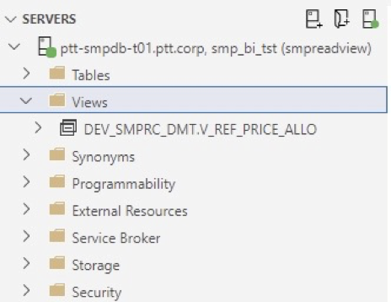
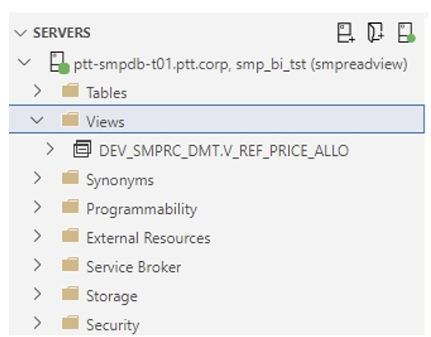

( 2 ) เพิ่มการดึงข้อมูลจากระบบ Smart Price
PPS : กรณีเลือกใช้ข้อมูลตั้งต้นจากระบบ Smart Price ระบบทำการอ่านข้อมูลจากระบบ Smart price ในทุกต้นเดือน ตามวัน เวลา ที่กำหนดใน scheduled job (Cost ต้นทุนของแต่ละผลิตภัณฑ์, Reference price ราคาอ้างอิง actual และ forecast, และข้อมูลอื่นๆที่ระบบ Smart Price จัดเก็บและระบบ ต้องใช้งาน)
New Requirement :
ข้อมูลที่ทาง Smart price จะต้องจัดเตรียมข้อมูลในรูปแบบ View ให้มีดังนี้
Reference Price (ทางเว็บจะต้องนำข้อมูลที่ได้มาคำนวณหาค่าเฉลี่ยเพิ่มเติม) 11 MD
Volume (ยังไม่ได้ทำ รอประเมิน)
Full Cost (ยังไม่ได้ทำ รอประเมิน)
Selling Price (ยังไม่ได้ทำ รอประเมิน)
FX รายลูกค้า (ยังไม่ได้ทำ รอประเมิน)
Revenue (ยังไม่ได้ทำ รอประเมิน)
Margin (ยังไม่ได้ทำ รอประเมิน)
วิธีคำนวณ เช่น
ข้อมูล Reference Price cost กบน มี 2 Type
1. Type Daily : จำนวนข้อมูล / จำนวนวัน
2. Type Weekly : จำนวนข้อมูล / จำนวน week
เริ่มโครงการ : มีการคุยรายละเอียดกับระบบ Smart price จะขอดึงข้อมูล Reference Price เท่านั้น
Volume
FullCost
SellingPrice
FX
Revenue
Margin

Slide 18
1
2
[เปลี่ยนวิธีการ Input ข้อมูลจาก Excel To Web]
ประกอบไปด้วย Transaction และ master
[เพิ่มการดึงข้อมูลจากระบบ Smart Price]
ได้แก่ Volume, Full cost, Selling Price
555 Manday
Manday
189
Manday
20
3
4
5
6
7
8
[เปลี่ยนวิธีเดิมคำนวณใน Excel เป็นคำนวณใน Web]
ได้แก่ การคำนวณ Full Cost, Selling Price, Margin Per Unit , Inventory
[เพิ่ม Feature ให้ระบบ Config Formular ได้]
ได้แก้ เมนู Contract, Product
[เพิ่มวิธีการคำนวณบน Optimization engine]
เช่น การปรับใช้เงื่อนไข Ability Daily ในการ Optimize
[ทำ Merge Allo On web]
เดิมทำผ่าน Excel
[Monitor Report On Web and Save Data]
ประกอบไปด้วย 25 Report ย่อย
อื่นๆ
ได้แก่ System , Login
Manday
61
Manday
116
Manday
91
Manday
54
Manday
16
Manday
8

Slide 19
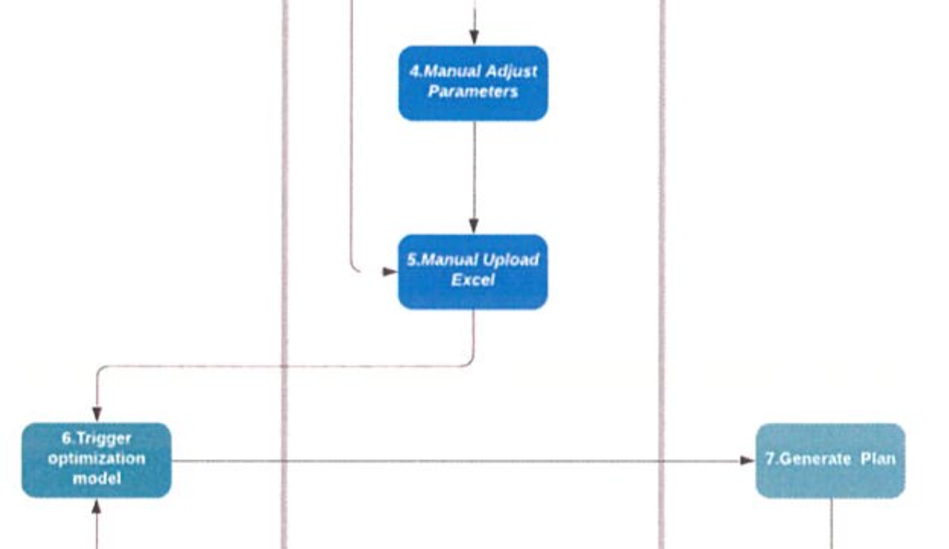
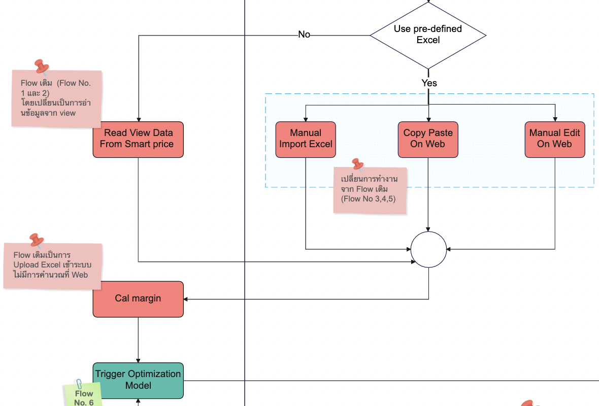
( 3 ) เปลี่ยนวิธีเดิมคำนวณใน Excel เป็นคำนวณใน Web
PPS : ไม่มีระบุเรื่องการคำนวณ (เดิมคำนวณใน Excel)
New Requirement :
(การคำนวณ Full cost , Selling Price , Margin per Units)
เพิ่ม Cal margin สามารถปรับตัวเลขได้บน Web หลังระบบคำนวณ
มีการคำนวณโดยเลือกจาก Cost และ version ว่าจะใช้ version ใด
Notes:
18/04/65
In Progress 50%

Slide 20
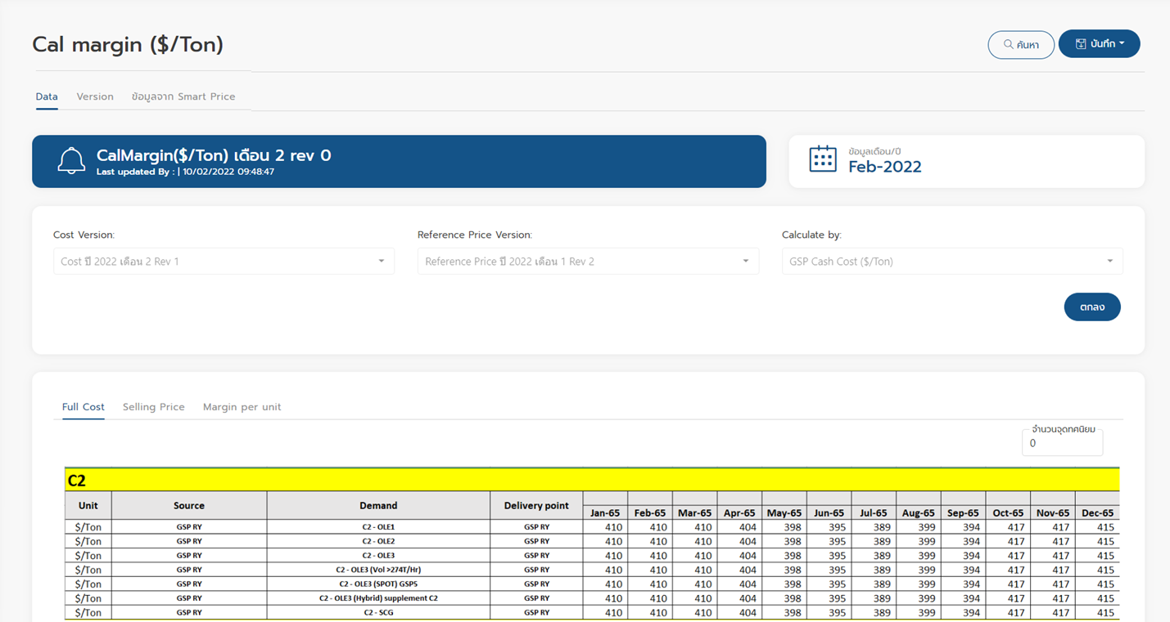

( 3 ) เปลี่ยนวิธีเดิมคำนวณใน Excel เป็นคำนวณใน Web (หน้าจอ Cal margin)
3
1
2
1. ระบุเลือก Version ของ Cost วผก และ Reference price เพื่อใช้คำนวณ
2.มีการคำนวณ Full Cost, Selling Price และ Margin per unit 3.มีส่วนเชื่อมต่อเพื่อดึงข้อมูลจาก Smart price
Notes:
18/04/65
In Progress 50%

Slide 21
1
2
[เปลี่ยนวิธีการ Input ข้อมูลจาก Excel To Web]
ประกอบไปด้วย Transaction และ master
[เพิ่มการดึงข้อมูลจากระบบ Smart Price]
ได้แก่ Volume, Full cost, Selling Price
555 Manday
Manday
189
Manday
20
3
4
5
6
7
8
[เปลี่ยนวิธีเดิมคำนวณใน Excel เป็นคำนวณใน Web]
ได้แก่ การคำนวณ Full Cost, Selling Price, Margin Per Unit , Inventory
[เพิ่ม Feature ให้ระบบ Config Formula ได้]
ได้แก้ เมนู Contract, Product
[เพิ่มวิธีการคำนวณบน Optimization engine]
เช่น การปรับใช้เงื่อนไข Ability Daily ในการ Optimize
[ทำ Merge Allo On web]
เดิมทำผ่าน Excel
[Monitor Report On Web and Save Data]
ประกอบไปด้วย 25 Report ย่อย
อื่นๆ
ได้แก่ System , Login
Manday
61
Manday
116
Manday
91
Manday
54
Manday
16
Manday
8

Slide 22
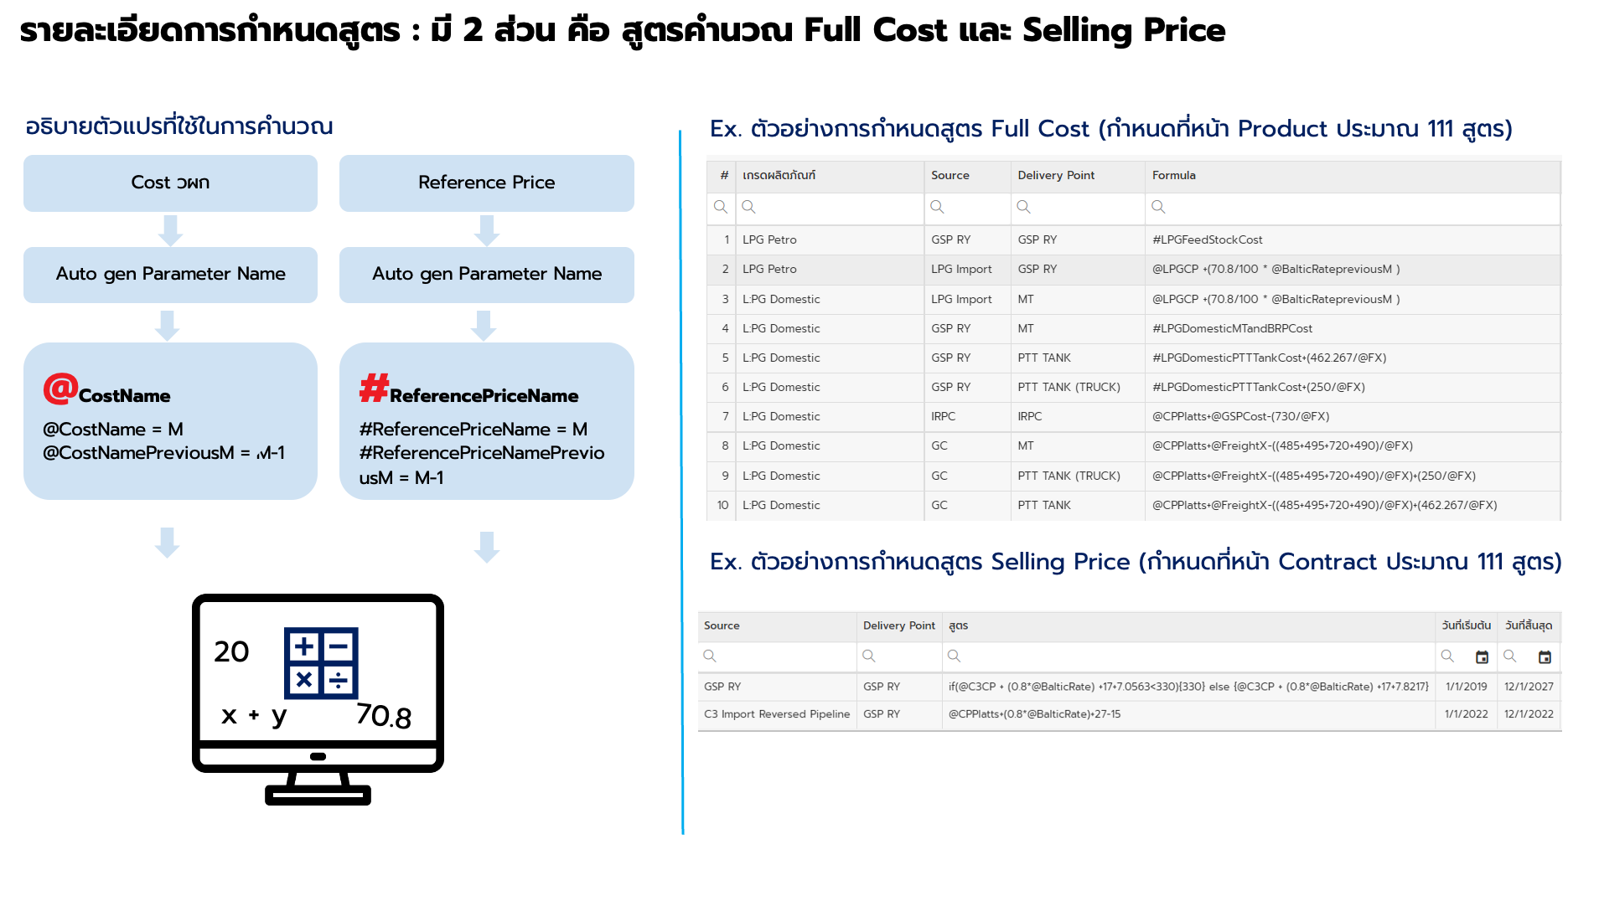
( 4 ) เพิ่ม Feature ให้ระบบ Config Formula ได้
Notes:
18/04/65
Product 90%
Contract 70%

Slide 23
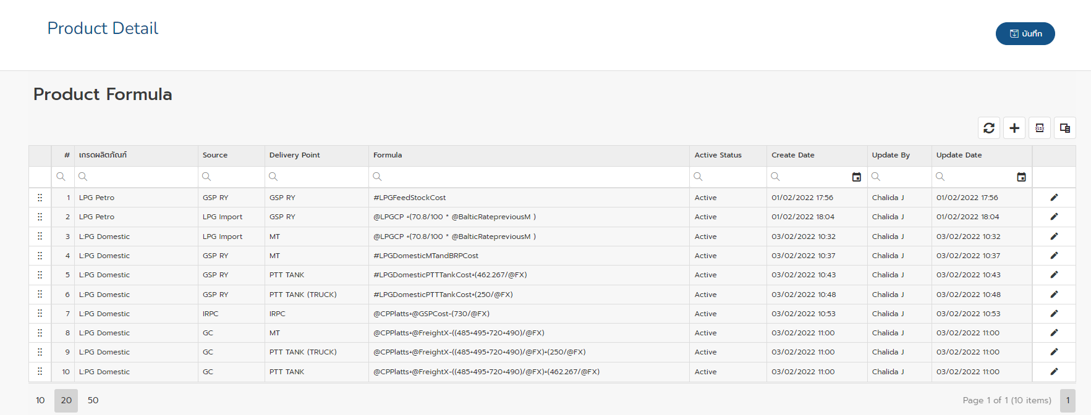
( 4 ) เพิ่ม Feature ให้ระบบ Config Formula ได้ (หน้า Product)
วิธีการเพิ่ม /แก้ไขสูตร Full Cost
1
1. กดเพิ่ม Formular

Slide 24
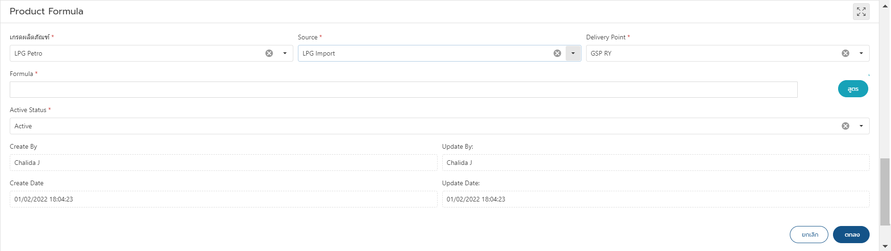
( 4 ) เพิ่ม Feature ให้ระบบ Config Formular ได้ (หน้า Product)
@LPGCP +(70.8/100 * @BalticRatepreviousM )
2
3
2. ระบุสูตร Full Cost มีรายละเอียดดังนี้
2.1 รูปแบบการกำหนดสูตรตามเครื่องหมายการคำนวณพื้นฐาน ได้แก่ (), +,-,x ,/
ตัวอย่างสูตร -> @LPGCP +(70.8/100 * @BalticRatepreviousM )
2.2 รูปแบบการกำหนดสูตรแบบมีเงื่อนไขพิเศษ if else
ตัวอย่างสูตร -> if y = y { @LPGCP +(70.8/100 * @BalticRatepreviousM ) } else { @LPGCP +( @BalticRatepreviousM )
3. กดเพิ่มข้อมูล

Slide 25
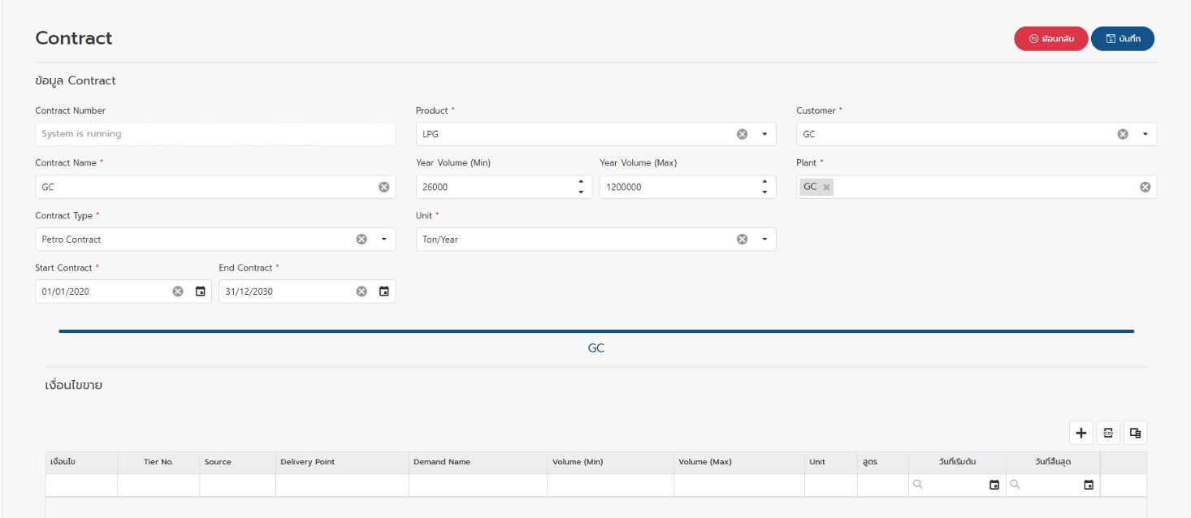

( 4 ) เพิ่ม Feature ให้ระบบ Config Formula ได้ (หน้า Contract)
1
วิธีการเพิ่ม /แก้ไขสูตร Selling Price
2
1. ระบุรายละเอียด Contract
2.กดเพิ่มเงื่อนไขขาย

Slide 26
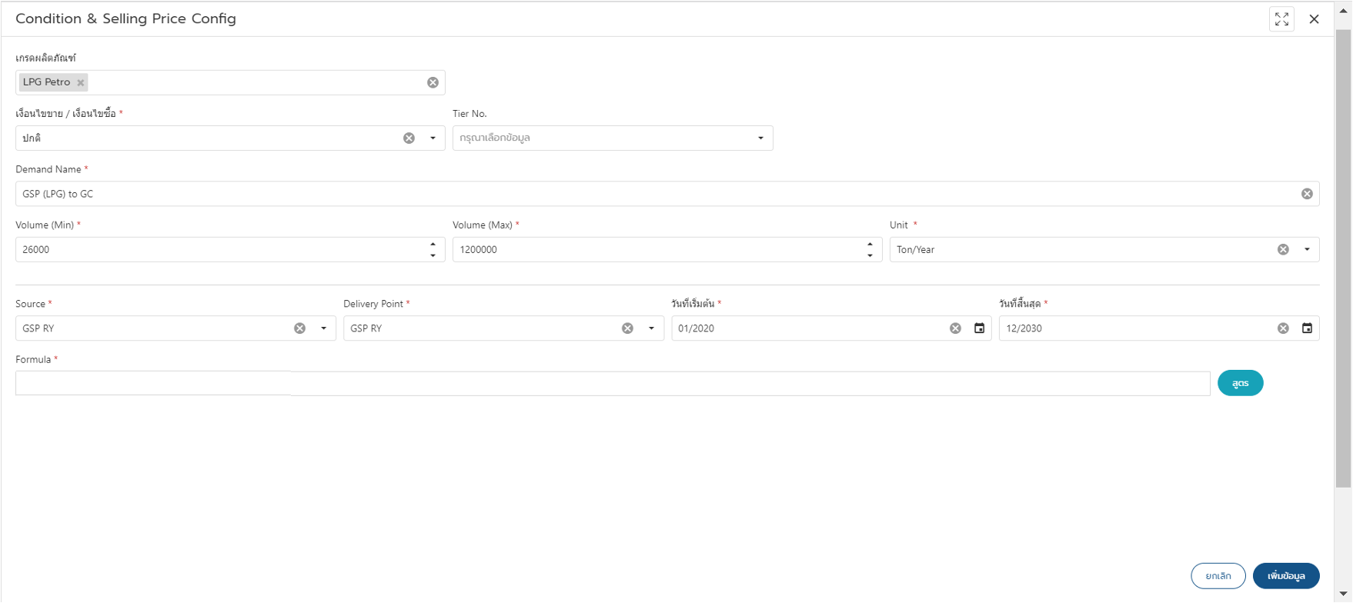

( 4 ) เพิ่ม Feature ให้ระบบ Config Formular ได้ (หน้า Contract)
3
@C3CP+(0.8*@BalticRate)+20-13
4
3. ระบุรายละเอียดตามเงื่อนไข
4. ระบุสูตร Selling Price มีรายละเอียดดังนี้
4.1 รูปแบบการกำหนดสูตรตามเครื่องหมายการคำนวณพื้นฐาน ได้แก่ (), +,-,x ,/
ตัวอย่างสูตร -> @C3CP+(0.8*@BalticRate )+20-13
4.2 รูปแบบการกำหนดสูตรแบบมีเงื่อนไขพิเศษ if else
ตัวอย่างสูตร -> if y = y { @C3CP+(0.8*@BalticRate )+20-13 } else { @C3CP+(0.8*@BalticRate )+350
5. กดเพิ่มข้อมูล
5

Slide 27
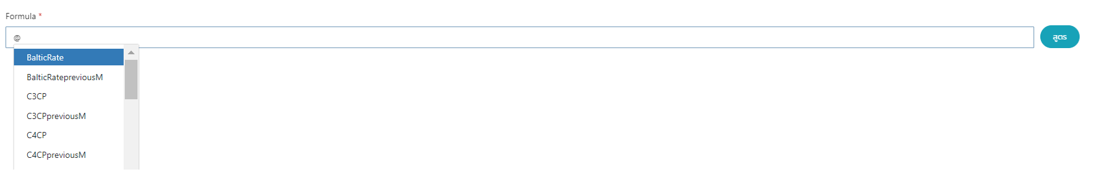
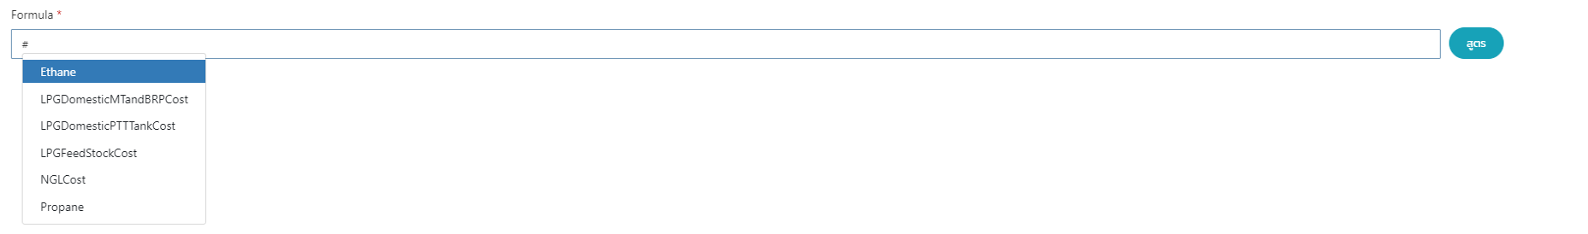
( 4 ) เพิ่ม Feature ให้ระบบ Config Formular ได้
1. Cost วผก พิมพ์ @ ระบบจะ List Parameter Cost วผก ทั้งหมดมาให้
2. Reference Price พิมพ์ # ระบบจะ List Parameter Reference Price ทั้งหมดมาให้
วิธีการเลือกหรือระบุ Parameter

Slide 28
1
2
[เปลี่ยนวิธีการ Input ข้อมูลจาก Excel To Web]
ประกอบไปด้วย Transaction และ master
[เพิ่มการดึงข้อมูลจากระบบ Smart Price]
ได้แก่ Volume, Full cost, Selling Price
555 Manday
Manday
189
Manday
20
3
4
5
6
7
8
[เปลี่ยนวิธีเดิมคำนวณใน Excel เป็นคำนวณใน Web]
ได้แก่ การคำนวณ Full Cost, Selling Price, Margin Per Unit , Inventory
[เพิ่ม Feature ให้ระบบ Config Formular ได้]
ได้แก้ เมนู Contract, Product
[เพิ่มวิธีการคำนวณบน Optimization engine]
เช่น การปรับใช้เงื่อนไข Ability Daily ในการ Optimize
[ทำ Merge Allo On web]
เดิมทำผ่าน Excel
[Monitor Report On Web and Save Data]
ประกอบไปด้วย 25 Report ย่อย
อื่นๆ
ได้แก่ System , Login
Manday
61
Manday
116
Manday
91
Manday
54
Manday
16
Manday
8

Slide 29
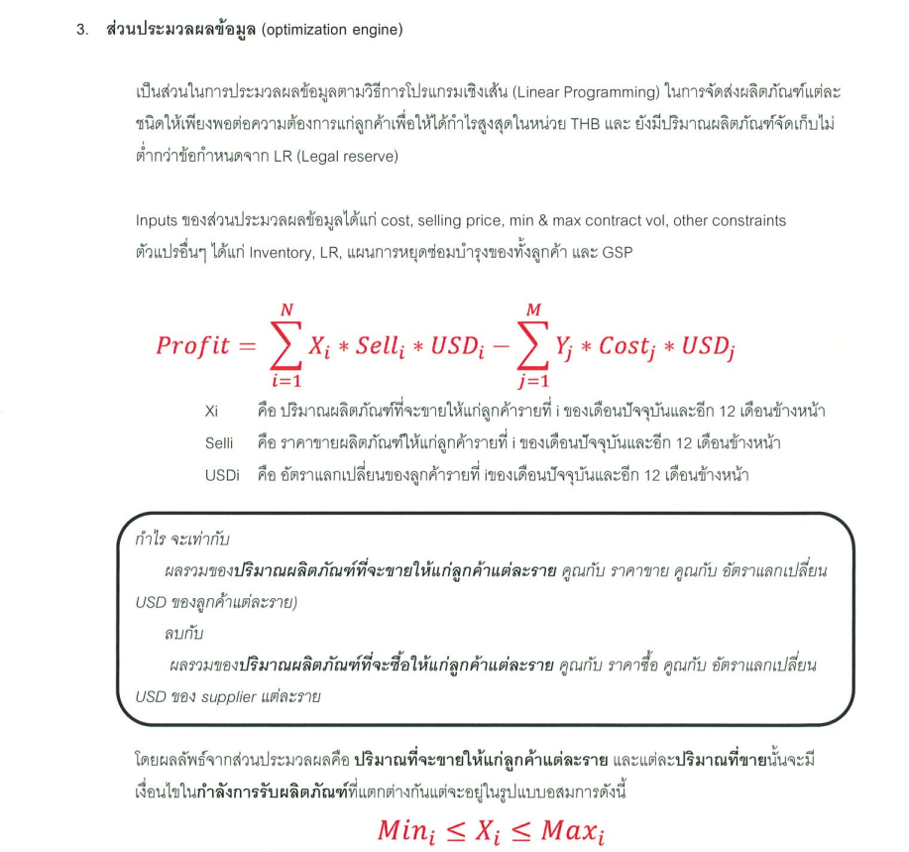
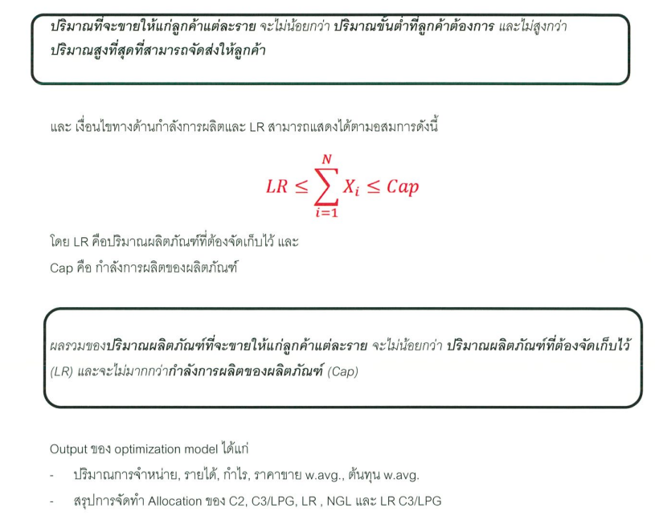

( 5 ) เพิ่มวิธีการคำนวณบน Optimization engine
ระบบปัจจุบันเพิ่มเติมการคำนวณ บน Optimization engine ดังนี้
รองรับข้อมูล contract period เพื่อนำมาเป็น constraint ใน optimization
เพิ่มการคำนวณในส่วน Daily ใน C2 Hybrid
จากข้อ 2 ผลิตภัณฑ์ C2 มีเงื่อนไขการกำหนดตัวแปรการเกิน 274 ton/hr
ต้องรองรับการคำนวณแบบ Tier (ตามปริมาณและคุณภาพของผลิตภัณฑ์)
การกำหนดปริมาณการขายตามปริมาณของลำเรือ (Shipment)
เพิ่มการกำหนดสัดส่วน 1.7 กรณี C3-Sub
ผลิตภัณฑ์ NGL เพิ่มเงื่อนไขการจ่าย Export ปีละ 1 ลำ
กำหนดค่า transfer ระหว่าง C3,LPG (Domestic & Petro)

Slide 30
 | Topic | PPS | New | MD
1 | รองรับข้อมูล contract เพื่อนำมาเป็น constraint ใน optimization | ไม่ได้ออกแบบรองรับการทำงานแบบ yearly contract | ออกแบบการรับข้อมูล yearly contract โดยมีรายละเอียดดังนี้ กำหนดปริมาณ min,max แต่ละผลิตภัณฑ์, ลูกค้าได้โดยต้องออกแบบการรับส่งข้อมูลกับ web คำนวณปริมาณย่อยที่เหลือใน contract ได้โดยคำนวณจาก accum.vol. กรณีที่ period ใช้งานของ contract อยู่ในช่วงเต็มเดือนและอยู่ระหว่างเดือน กำหนดเงื่อนไข min,max ใน contract กรณีลูกค้ากำหนดจุดจ่ายหลายจุดภายใน contract เดียวกัน (margin ไม่เท่ากัน) รองรับเงื่อนไขการซื้อขายแบบ tier volume โดยกำหนดให้จ่าย tier เริ่มต้นให้หมดจึงต้องจ่าย tier ต่อไป โดยรับข้อมูล tier จาก web | 18
2 | เพิ่มการคำนวณในส่วน Daily ใน C2 Hybrid | ออกแบบรองรับ ability แบบ monthly เพื่อใช้ในการ optimize | ออกแบบเพื่อรองรับการดึงข้อมูล daily ability จาก web เพื่อนำมาคำนวณเงื่อนไขการขายลูกค้าโดยปรับให้เข้าเงื่อนไขประเภท C2 hybrid ตามการผลิตราย ชม. | 11
3 | จากข้อ 2 ผลิตภัณฑ์ C2 มีเงื่อนไขการกำหนดตัวแปรการเกิน 274 ton/hr | ออกแบบรองรับ ability แบบ monthly เพื่อใช้ในการ optimize | ออกแบบเพื่อรองรับการดึงข้อมูล daily ability จาก web เพื่อนำมาคำนวณเงื่อนไขการขายลูกค้าโดยปรับให้เข้าเงื่อนไขประเภท C2 OL3 > 274 t/hr ตามการผลิตราย ชม. | 7
4 | ต้องรองรับการคำนวณแบบ Tier (ตามปริมาณและคุณภาพของผลิตภัณฑ์) | optimize ปริมาณขายโดยยึดปริมาณ min/max (month) รายผลิตภัณฑ์/ลูกค้า, abilityโดยไม่ได้รองรับการ optimize แบบใช้ tier vol | ออกแบบให้รองรับ tier แบบ monthly โดยอยู่ภายใต้ constraint min/max ใน monthly และ contract (year) volume | 11
5 | การกำหนดปริมาณการขายตามปริมาณของลำเรือ (Shipment) | optimize ปริมาณขายโดยยึดปริมาณ min/max (month) รายผลิตภัณฑ์/ลูกค้า & monthly production volume | เพิ่มเงื่อนไขการ optimize ปริมาณขายลูกค้าให้ align ตามปริมาณความจุเรือ รวมถึงข้อมูล constraint min/max volume และ tier volume รับเงื่อนไขความจุเรือจาก web | 11
6 | เพิ่มการกำหนดสัดส่วน 1.7 กรณี C3-Sub (not fix) | รับเงื่อนไข C3 subs โดย fix ค่า 1.7 ส่วนของ C3 ชดเชย C2 1 ส่วน | เพิ่มการรับข้อมูลการปรับ parameter โดยไม่ fix 1.7 จาก web | 6
7 | ผลิตภัณฑ์ NGL เพิ่มเงื่อนไขการจ่าย Export ปีละ 1 ลำ | optimize ปริมาณขายโดยยึดปริมาณ min/max (month) รายผลิตภัณฑ์/ลูกค้า & monthly production volume | กำหนดเงื่อนไขการ export NGL 1 shipment/yr โดย overrule optimization objective | 14
8 | กำหนดค่า transfer ระหว่าง C3,LPG (Domestic & Petro) | ไม่ได้ออกแบบรองรับไว้ ตั้งแต่วันที่ประเมิน | รับข้อมูลการ fix ตัวแปรจาก web ปรับให้ model สามารถ optimize ค่า transfer ดังกล่าวได้ กรณีที่ผู้ใช้งานไม่ระบุ fix มาจาก web | 8
 | Total |  |  | 87

Slide 31
1
2
[เปลี่ยนวิธีการ Input ข้อมูลจาก Excel To Web]
ประกอบไปด้วย Transaction และ master
[เพิ่มการดึงข้อมูลจากระบบ Smart Price]
ได้แก่ Volume, Full cost, Selling Price
555 Manday
Manday
189
Manday
20
3
4
5
6
7
8
[เปลี่ยนวิธีเดิมคำนวณใน Excel เป็นคำนวณใน Web]
ได้แก่ การคำนวณ Full Cost, Selling Price, Margin Per Unit , Inventory
[เพิ่ม Feature ให้ระบบ Config Formular ได้]
ได้แก้ เมนู Contract, Product
[เพิ่มวิธีการคำนวณบน Optimization engine]
เช่น การปรับใช้เงื่อนไข Ability Daily ในการ Optimize
[ทำ Merge Allo On web]
เดิมทำผ่าน Excel
[Monitor Report On Web and Save Data]
ประกอบไปด้วย 25 Report ย่อย
อื่นๆ
ได้แก่ System , Login
Manday
61
Manday
116
Manday
91
Manday
54
Manday
16
Manday
8

Slide 32
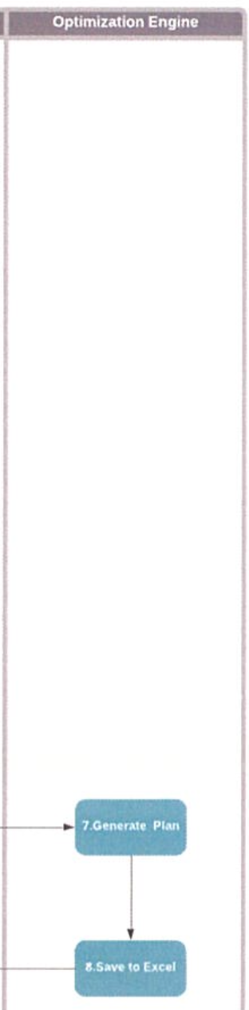
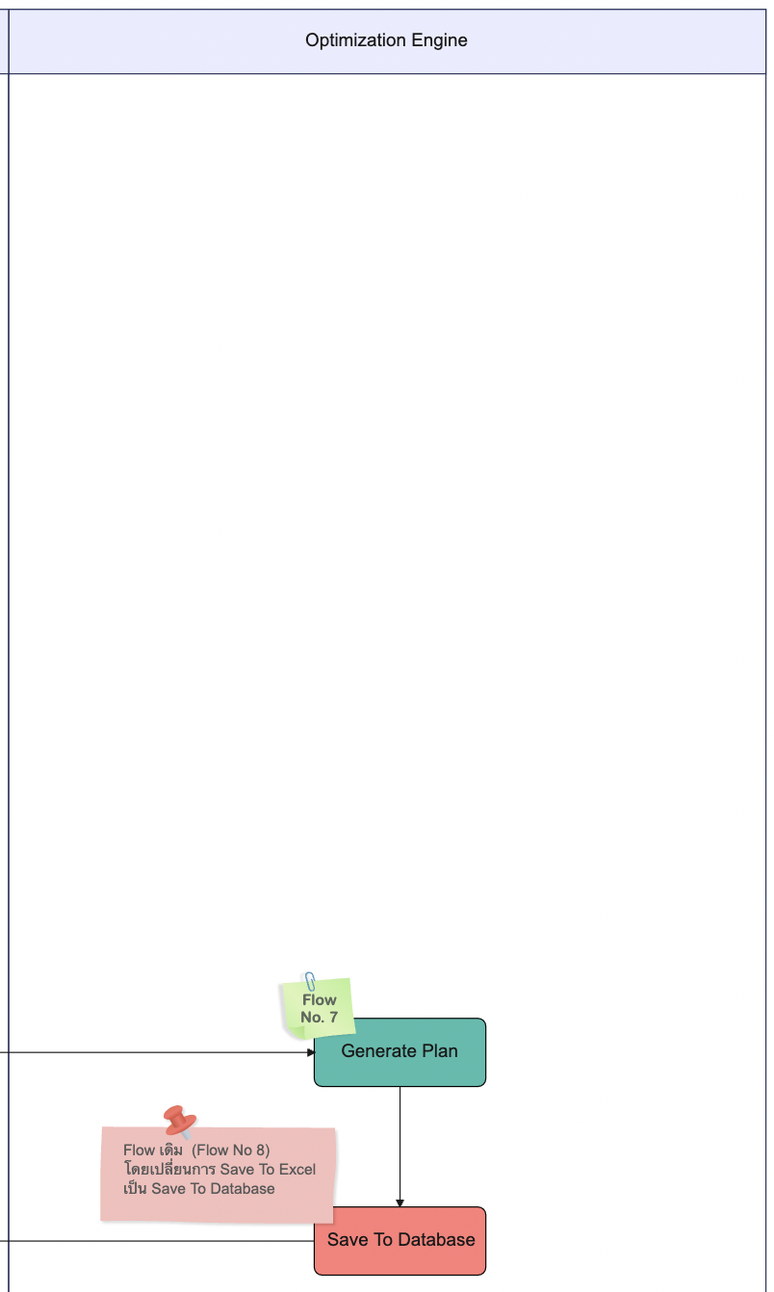
( 6 ) ทำ Merge Allo On web
PPS : เดิม Save to Excel
New Requirement :
Save to Database
Web ดึงข้อมูลจาก Database แทน Excel

Slide 33
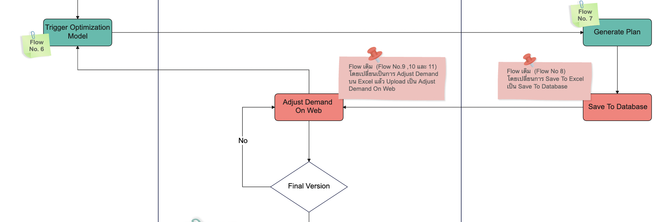
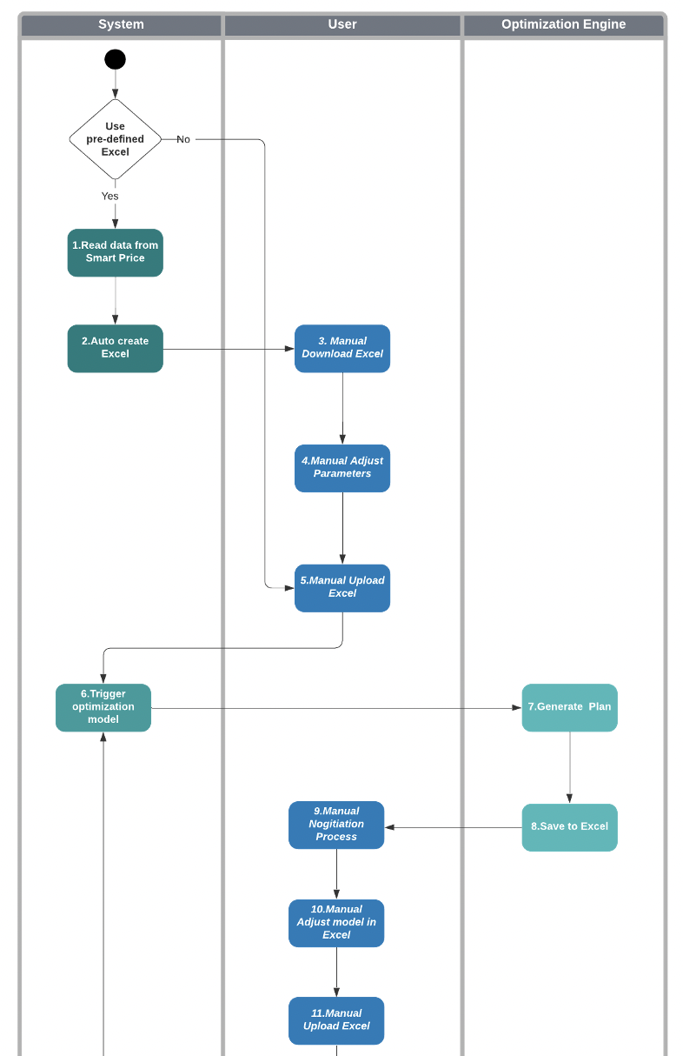
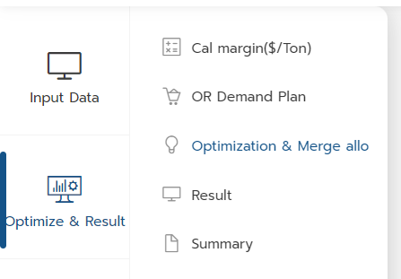
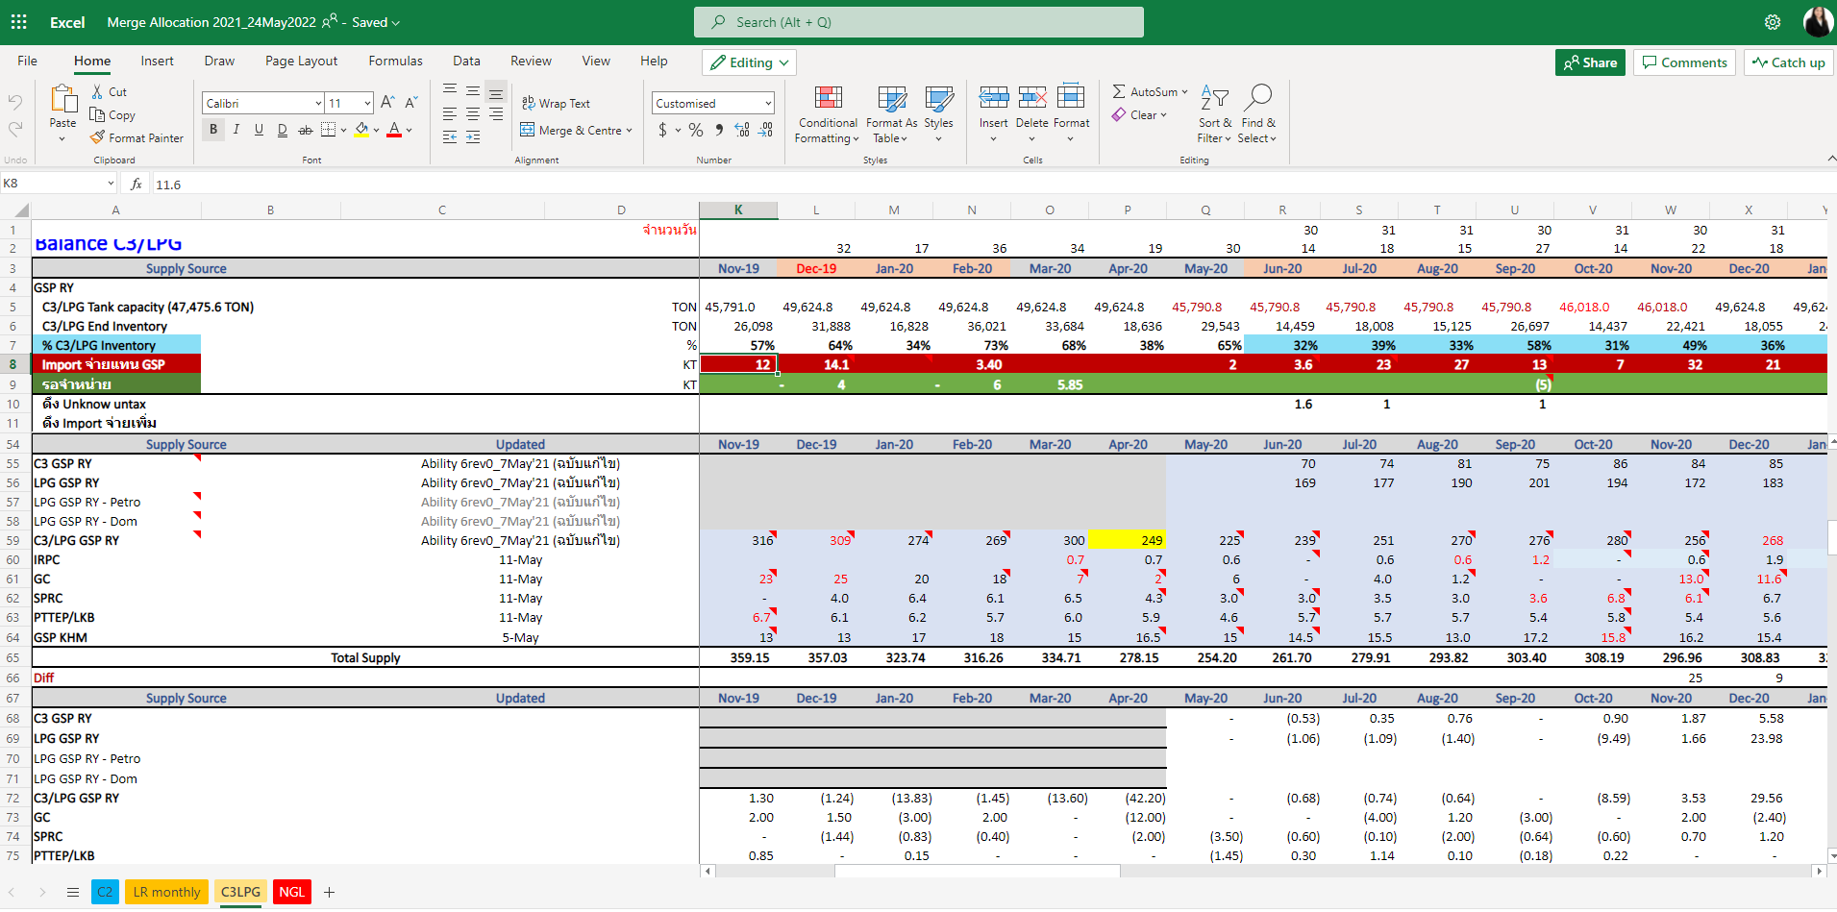
( 6 ) ทำ Merge Allo On web
PPS : ทุกการ upload Excel จะเป็นการ trigger ให้ optimization model สร้างแผนขึ้นมาในรูปแบบ Excel User สามารถ download Excel เพื่อทำการเจรจาต่อรองกับคู่ค้า หรือสามารถปรับแผนตาม Scenario ต่างๆ แล้ว upload Excel ผ่านหน้า Web ของระบบ แล้วระบบจะทำการ trigger ให้ optimization engine สร้างแผนใหม่ขึ้นมาใหม่ (ทำซ้ำจนกว่าจะได้ Final Version)
New Requirement : สามารถแก้ไข demand ที่หน้าเวบได้เลย (เดิมต้องผ่าน Excel เท่านั้น) โดยเวบจะคำนวณ balance, inventory ทุกอย่างให้ (เดิม Excel คำนวณให้)
มีแบ่ง Version รายลูกค้า
Notes:
ก่อนเดือน 7
ยังไม่ได้เริ่มทำ

Slide 34



( 6 ) ข้อดี ระหว่างทำ Merge Allo On Web VS Excel
Merge Allo On Web
Merge Allo On Excel
Business User
Business User
user friendly
control version
Data Management
Data Management
Easy to Interface data
Easy to control version & history
Easy to calculate data
VS
Easy to use data
Technical System & PPS
Technical System & PPS
Good system
ทำตาม PPS
Notes:
ก่อนเดือน 7
ยังไม่ได้เริ่มทำ

Slide 35

( 6 ) ข้อเสีย ระหว่างทำ Merge Allo On Web VS Excel
Merge Allo On Web
Merge Allo On Excel
Business User
Business User
Un user friendly
Can’t control version
Data Management
Data Management
VS
hard to Interface data
hard to control version & history
hard to calculate data
hard to use data
Technical System & PPS
Technical System & PPS
Not good system
new develop (model)
ไม่ทำตาม PPS
Cost
Cost
Notes:
ก่อนเดือน 7
ยังไม่ได้เริ่มทำ

Slide 36
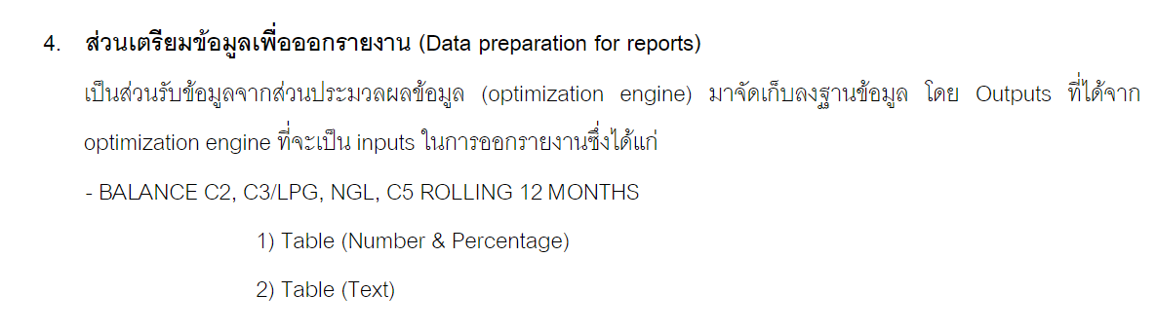
( 6 ) ทำ Merge Allo On web
PPS : ส่วนเตรียมข้อมูลเพื่อออกรายงาน
ข้อมูลจาก pps
New Requirement :
เพิ่มผลิตภัณฑ์ CO2 ในส่วนของข้อมูลเพื่อออกรายงาน

Slide 37
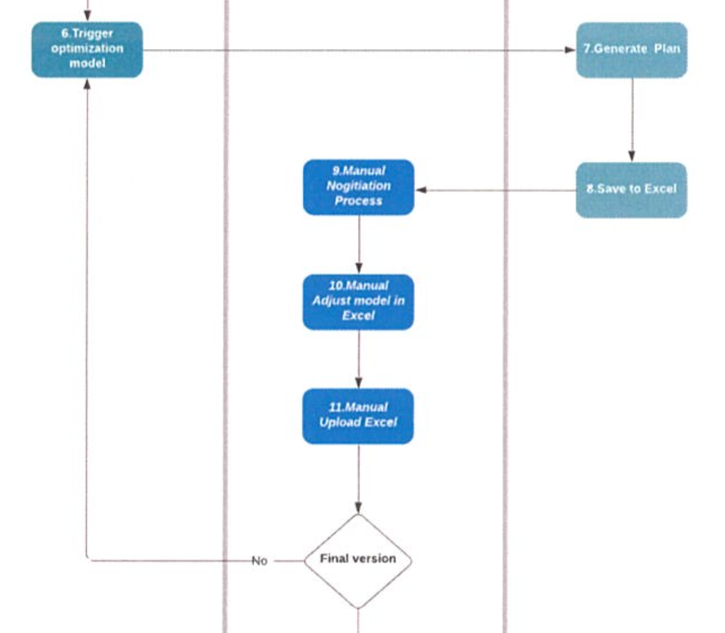
( 6 ) ทำ Merge Allo On web
New Requirement :
สามารถ Adjust Demand on Web ได้
PPS : ทำ Outside ระบบ โดย Manual Adjust ผ่าน Excel

Slide 38
1
2
[เปลี่ยนวิธีการ Input ข้อมูลจาก Excel To Web]
ประกอบไปด้วย Transaction และ master
[เพิ่มการดึงข้อมูลจากระบบ Smart Price]
ได้แก่ Volume, Full cost, Selling Price
555 Manday
Manday
189
Manday
20
3
4
5
6
7
8
[เปลี่ยนวิธีเดิมคำนวณใน Excel เป็นคำนวณใน Web]
ได้แก่ การคำนวณ Full Cost, Selling Price, Margin Per Unit , Inventory
[เพิ่ม Feature ให้ระบบ Config Formular ได้]
ได้แก้ เมนู Contract, Product
[เพิ่มวิธีการคำนวณบน Optimization engine]
เช่น การปรับใช้เงื่อนไข Ability Daily ในการ Optimize
[ทำ Merge Allo On web]
เดิมทำผ่าน Excel
[Monitor Report On Web and Save Data]
ประกอบไปด้วย 25 Report ย่อย
อื่นๆ
ได้แก่ System , Login
Manday
61
Manday
116
Manday
91
Manday
54
Manday
16
Manday
8

Slide 39
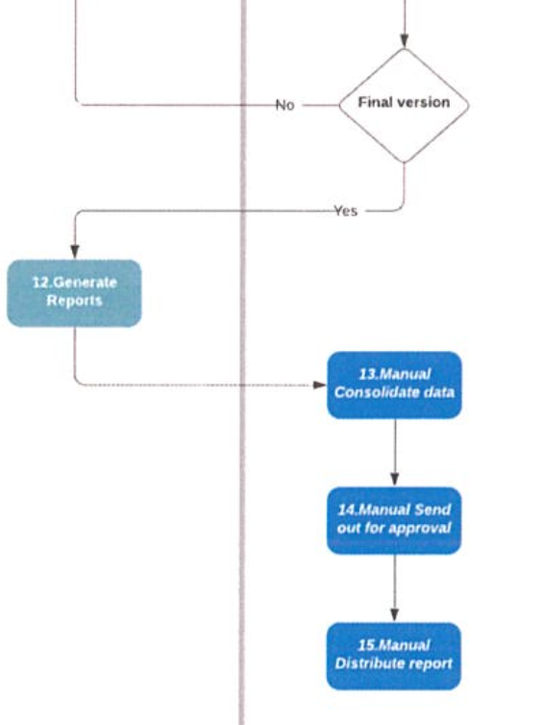
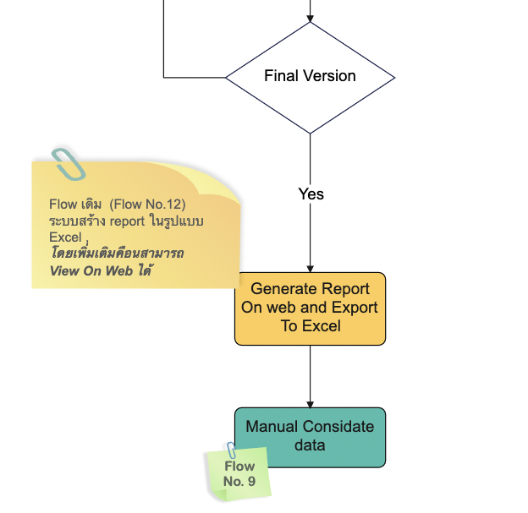
( 7 ) การออกรายงาน (Reports)
New Requirement :
ระบบสามารถ View Reports ผ่าน Web ได้ (25 Reports)
Report Etane Planning (2 Reports & 2 Displays)
Report Inform OR (3 Reports) and save data
Report LPG Rolling (2 Reports & 2 Displays)
Report New Balance (8 Report & 14 Displays) and save data
Report Summary (10 Reports)
Note. จำนวน Report คือรายงานที่รูปแบบแตกต่างกัน
Display คือ แสดงรายงานรูปแบบเดิมซ้ำกันตามจำนวนเดือนที่ต้องกาง เช่น เดือนที่ค้นหา, เดือนค้นหา-1 , เดือนที่ค้นหา+1
PPS : ระบบสร้าง Report Excel ให้ผู้ใช้งาน

Slide 40
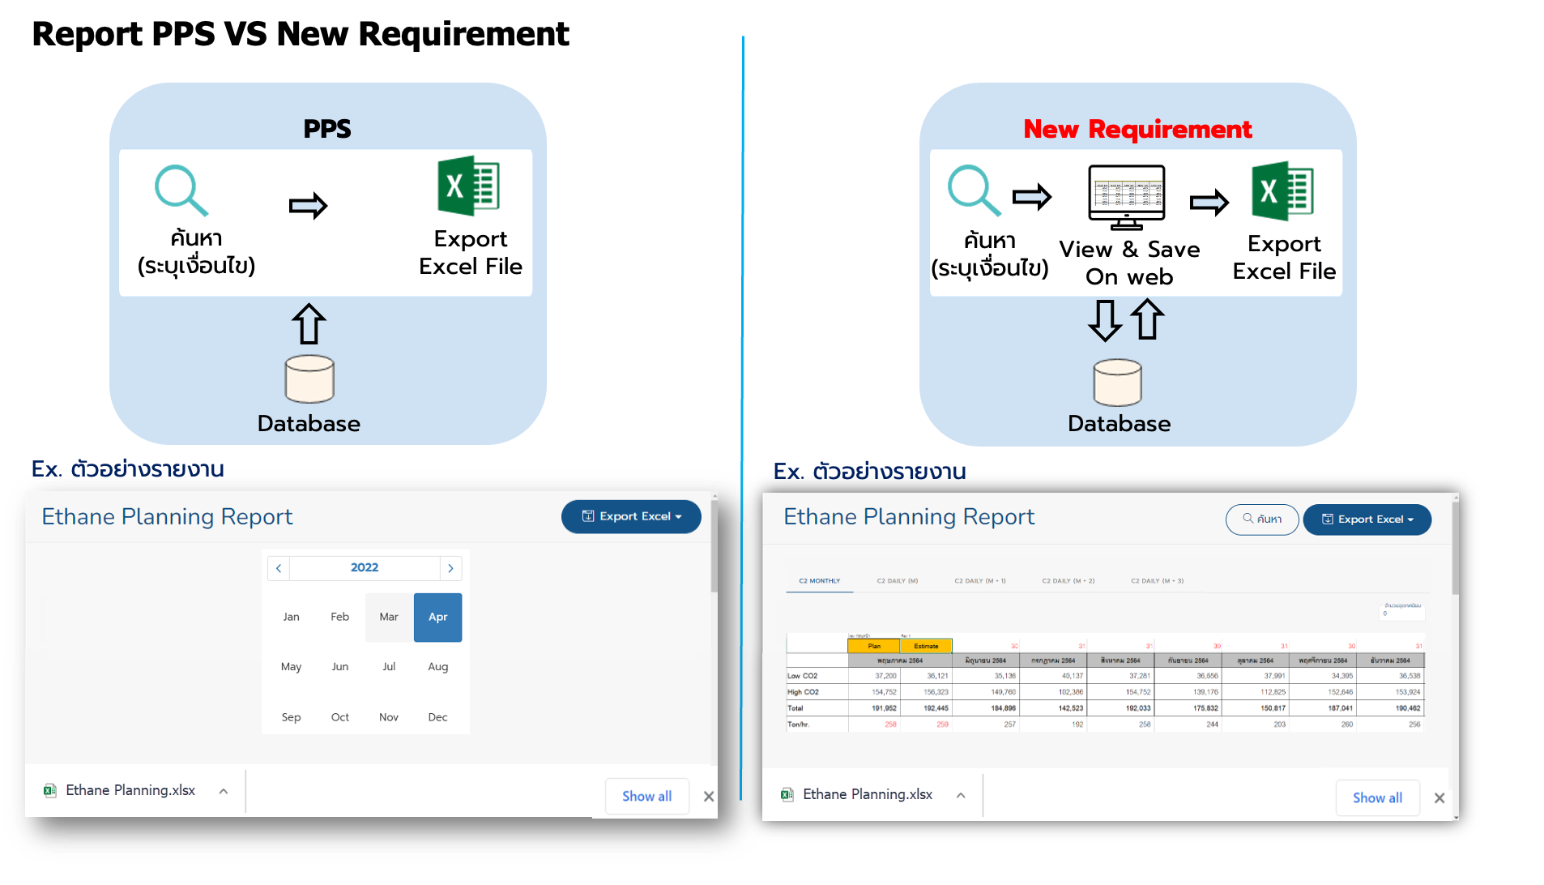

Slide 41
 |  | Topic | PPS | New | MD
ส่วนที่ 4 เตรียมข้อมูลเพื่อออกรายงาน | 4.0 | ส่วนที่ 4 เตรียมข้อมูลเพื่อออกรายงาน (Data preparation for reports) | ทำ Outside ระบบ โดย Manual Adjust ผ่าน Excel | ●สามารถ Adjust Demand on Web ได้ | 69
 | 4.1 | ข้อมูลเพิ่มเติม CO2 | ส่วนเตรียมข้อมูลเพื่อออกรายงาน | เพิ่มผลิตภัณฑ์ CO2 ในส่วนของข้อมูลเพื่อออกรายงาน | 6
ส่วนที่ 5 การออกรายงาน |  | ส่วนที่ 5 การออกรายงาน (Reports) | ระบบสร้าง Report Excel ให้ผู้ใช้งาน | ●ระบบสามารถ View Reports ผ่าน Web ได้ (25 Reports) ○Report Etane Planning (4 Reports -> 16 Manday) ○Report Inform OR (3 Reports -> 12 Manday) ○Report LPG Rolling (2 Reports -> 10 Manday) ○Report New Balance (5 Reports -> 52 Manday) ○Report Summary (10 Reports -> 25 Manday) | 115
 |  | Total |  |  | 190
7

Slide 42
1
2
[เปลี่ยนวิธีการ Input ข้อมูลจาก Excel To Web]
ประกอบไปด้วย Transaction และ master
[เพิ่มการดึงข้อมูลจากระบบ Smart Price]
ได้แก่ Volume, Full cost, Selling Price
555 Manday
Manday
189
Manday
20
3
4
5
6
7
8
[เปลี่ยนวิธีเดิมคำนวณใน Excel เป็นคำนวณใน Web]
ได้แก่ การคำนวณ Full Cost, Selling Price, Margin Per Unit , Inventory
[เพิ่ม Feature ให้ระบบ Config Formular ได้]
ได้แก้ เมนู Contract, Product
[เพิ่มวิธีการคำนวณบน Optimization engine]
เช่น การปรับใช้เงื่อนไข Ability Daily ในการ Optimize
[ทำ Merge Allo On web]
เดิมทำผ่าน Excel
[Monitor Report On Web and Save Data]
ประกอบไปด้วย 25 Report ย่อย
อื่นๆ
ได้แก่ System , Login
Manday
61
Manday
116
Manday
91
Manday
54
Manday
16
Manday
8

Slide 43
1
2
[เปลี่ยนวิธีการ Input ข้อมูลจาก Excel To Web]
ประกอบไปด้วย Transaction และ master
[เปลี่ยนวิธีเดิมคำนวณใน Excel เป็นคำนวณใน Web]
ได้แก่ การคำนวณ Full Cost, Selling Price, Margin Per Unit , Inventory
555 Manday
Manday
189
Manday
61
3
4
5
6
7
8
[เพิ่ม Feature ให้ระบบ Config Formular ได้]
ได้แก้ เมนู Contract, Product
[ทำ Merge Allo On web]
เดิมทำผ่าน Excel
[เพิ่มวิธีการคำนวณบน Optimization engine]
เช่น การปรับใช้เงื่อนไข Ability Daily ในการ Optimize
[เพิ่มการดึงข้อมูลจากระบบ Smart Price]
ได้แก่ Volume, Full cost, Selling Price
[Monitor Report On Web and Save Data]
ประกอบไปด้วย 25 Report ย่อย
อื่นๆ
ได้แก่ System , Login
Manday
116
Manday
54
Manday
91
Manday
20
Manday
16
Manday
8

Slide 44
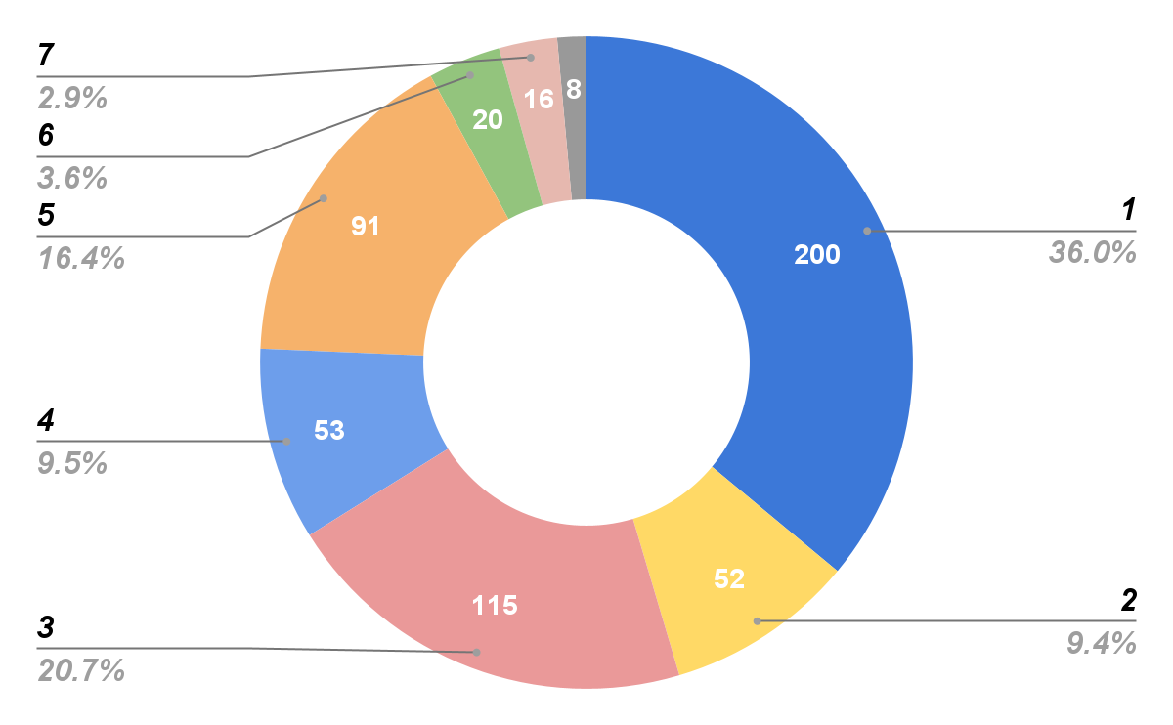
ประเด็นที่พบ
[1,2,3,4,5,6] ไม่มีในเอกสาร PPS
[1,2,3,4] ขณะที่พบไม่ได้แจ้ง User เรื่อง Effort
[2] มีบางส่วน ประเมินผลกระทบจาก CR2
[3] มีรายละเอียดประเมินใน CR2
[4,5] ขณะพบไม่ได้แจ้งว่าเป็น Out of scope
[7] มีในเอกสาร PPS แต่มีการเพิ่ม feature
[6,8] ประเมินผิดพลาด
1
2
[เปลี่ยนวิธีการ Input ข้อมูลจาก Excel To Web]
ประกอบไปด้วย Transaction และ master
[เปลี่ยนวิธีเดิมคำนวณใน Excel เป็นคำนวณใน Web]
ได้แก่ การคำนวณ Full Cost, Selling Price, Margin Per Unit , Inventory
555 Manday
Manday
200
Manday
52
3
4
5
6
7
8
[เพิ่ม Feature ให้ระบบ Config Formular ได้]
ได้แก้ เมนู Contract, Product
[ทำ Merge Allo On web]
เดิมทำผ่าน Excel
[เพิ่มวิธีการคำนวณบน Optimization engine]
เช่น การปรับใช้เงื่อนไข Ability Daily ในการ Optimize
[เพิ่มการดึงข้อมูลจากระบบ Smart Price]
ได้แก่ Volume, Full cost, Selling Price
[Monitor Report On Web and Save Data]
ประกอบไปด้วย 25 Report ย่อย
อื่นๆ
ได้แก่ System , Login
Manday
115
Manday
53
Manday
91
Manday
20
Manday
16
Manday
8

Slide 45
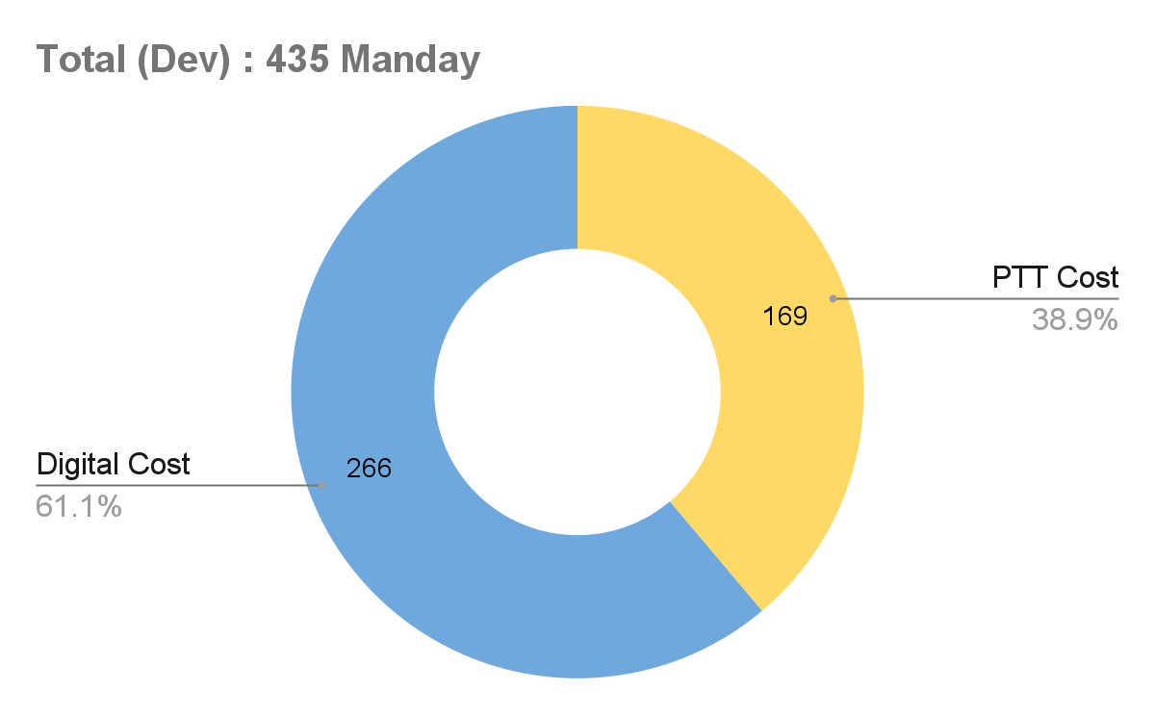
1
2
3
- ไม่มีในเอกสาร PPS
- ขณะที่เจอไม่ได้แจ้ง User
- ไม่มีในเอกสาร PPS
- ขณะที่เจอไม่ได้แจ้ง User
- มีบางส่วน ประเมินผลกระทบจาก CR2
- ไม่มีในเอกสาร PPS
- มีรายละเอียดประเมินใน CR2
4
5
6
- ไมีในเอกสาร PPS
- ขณะแจ้ง user ไม่ได้แจ้งว่าเป็น Out of scope
- มีในเอกสาร PPS แต่เพิ่ม feature
- ขณะ user แจ้งไม่ได้แจ้งว่าเป็น Out of scope
- ประเมินผิดพลาด
1
2
3
4
5
6
[เปลี่ยนวิธีการ Input ข้อมูลจาก Excel To Web]
ประกอบไปด้วย Transaction และ master
[เปลี่ยนวิธีเดิมคำนวณใน Excel เป็นคำนวณใน Web]
ได้แก้ การคำนวณ Full Cost, Selling Price, Margin Per Unit , Inventory
[เพิ่ม Feature ให้ระบบ Config Formular ได้]
ได้แก้ เมนู Contract, Product
[ทำ Merge Allo On web]
เดิมทำผ่าน Excel
[Monitor Report On Web and Save Data]
ประกอบไปด้วย 20 Report ย่อย
อื่นๆ
ได้แก้ System , Login
PTT
Cost
68.5
Digital
Cost
68.5
PTT
Cost
22.5
Digital
Cost
22.5
PTT
Cost
18.5
Digital
Cost
18.5
PTT
Cost
44.5
Digital
Cost
44.5
PTT
Cost
10
Digital
Cost
0
PTT
Cost
0
Digital
Cost
12
New Cost
137
New Cost
45
New Cost
37
New Cost
89
New Cost
10
New Cost
12

Slide 46
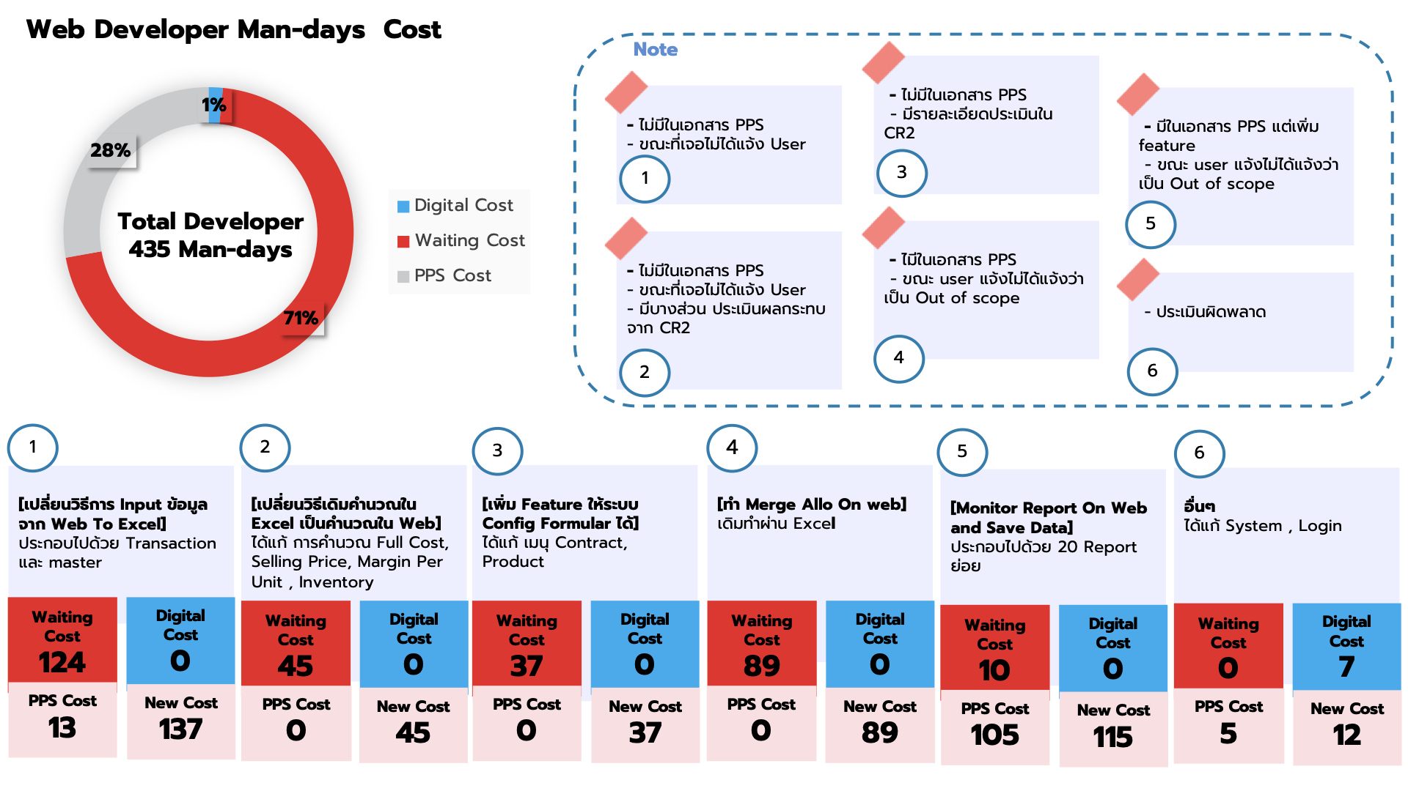

Slide 47
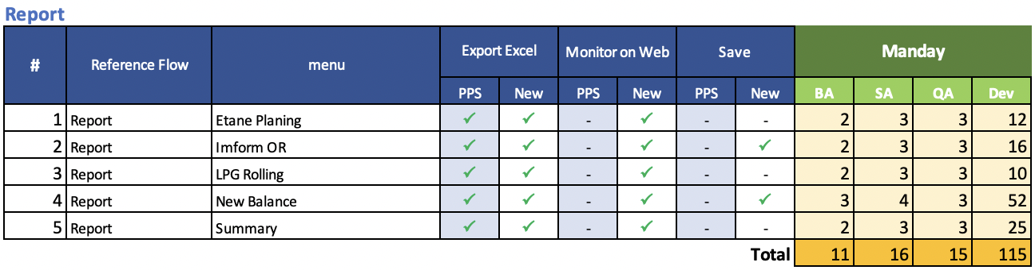

Slide 48
Manday หลังจาก Confirm Requirement ทั้งหมด
Resource | Manday
 | เดิม | ใหม่
PM | 25 | 50
Dev Web | 123 | 435
Dev Model | 34 | 121
Smart Price | 3 | 21
BA | 20 | 60
SA | 26 | 74
Tester | 24 | 49
Infra | 4 | 4
Total | 259 | 814
Type group | Scope เดิม | Dev Manday
 |  | เดิม | ใหม่ (On Web)
Login |  | 2 | 2
Master |  | 9 | 45
System |  | 3 | 10
Transaction | Import Excel | 4 | 263
Report (Export to Excel) | Export Excel | 105 | 115
Total |  | 123 | 435
Resource | Dev Manday
 | เดิม | ใหม่
Optimize Model | 34 | 121

Slide 50
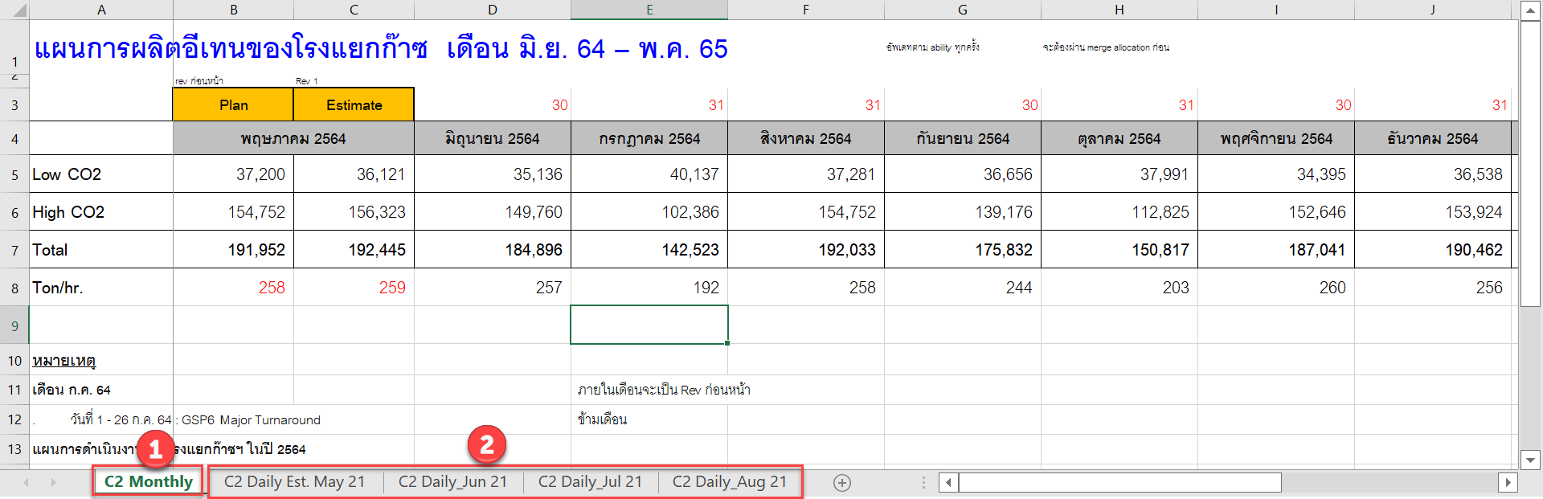
Report Etane Planning
16 Manday (Total Report)
รูปตัวอย่างจาก Excel ของ User
รายละเอียดข้อมูลที่จะต้องออกในรายงานประกอบไปด้วย 2 รายงานย่อย ดังนี้
ส่วนแสดงข้อมูลแผนการผลิต Etane(C2) รายเดือน
ส่วนแสดงข้อมูลแผนการผลิต Etane(C2) รายวัน โดยแสดงข้อมูลเดือนปัจจุบัน และล่วงหน้า 3 เดือน

Slide 51
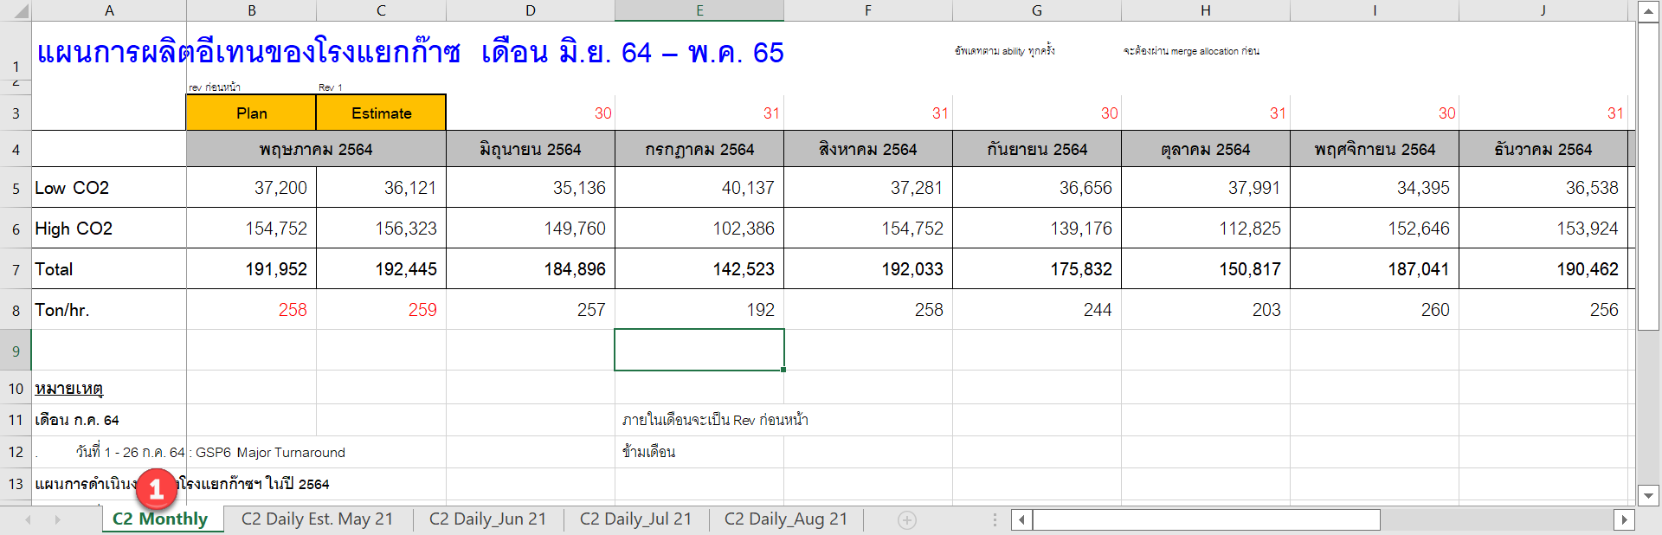
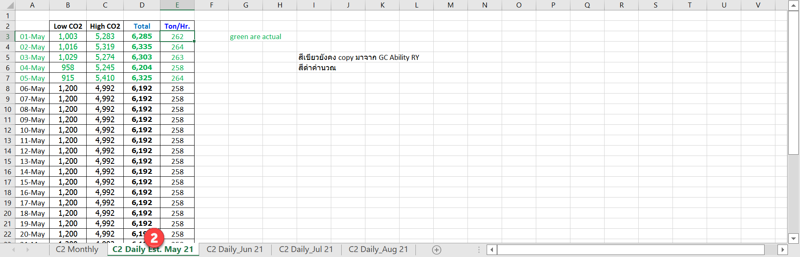
1. Report Etane Planning (ตัวอย่างรายงาน)
รูปตัวอย่างจาก Excel ของ User ตามรายงานย่อยกลุ่มที่ 1
รูปตัวอย่างจาก Excel ของ User ตามรายงานย่อยกลุ่มที่ 2

Slide 52

2. Report Inform OR
12 Manday (Total Report)
รูปตัวอย่างจาก Excel ของ User
รายละเอียดข้อมูลที่จะต้องออกในรายงานประกอบไปด้วย 3 รายงานย่อย ดังนี้
Sheet 11 th แสดงข้อมูล Ability โรงกลั่น และ คำนวณ All Import ข้อมูลจาก Merge Allo
2. Sheet 16 th แสดงข้อมูล M7 Demand และข้อมูล Result ที่ได้จาก Merge allo
3. Sheet ปรับแผนเดือน มิ.ย. 64 แสดงข้อมูลที่มีการปรับ Demand จาก Merge Allo ทุก Revision (แสดงเดือนล่วงหน้า 1 เดือน)

Slide 53


2. Report Inform OR (ตัวอย่างรายงาน)
รูปตัวอย่างจาก Excel ของ User ตามรายงานย่อยกลุ่มที่ 1
รูปตัวอย่างจาก Excel ของ User ตามรายงานย่อยกลุ่มที่ 2

Slide 54

2. Report Inform OR (ตัวอย่างรายงาน) (ต่อ)
รูปตัวอย่างจาก Excel ของ User ตามรายงานย่อยกลุ่มที่ 3

Slide 55

3. Report LPG Rolling
10 Manday (Total Report)
รูปตัวอย่างจาก Excel ของ User
รายละเอียดข้อมูลที่จะต้องออกในรายงานประกอบไปด้วย 2 รายงานย่อย ดังนี้
1. Sheet demand supply balance แสดงข้อมูล Ability Ry และ ข้อมูลจาก Merge Allo
2. Sheet seperate แสดงข้อมูล Sum ตามลูกค้า M.7 และ None M.7

Slide 56


3. Report LPG Rolling (ตัวอย่างรายงาน)
รูปตัวอย่างจาก Excel ของ User ตามรายงานย่อยกลุ่มที่ 1
รูปตัวอย่างจาก Excel ของ User ตามรายงานย่อยกลุ่มที่ 2

Slide 57

4. Report New Balance
52 Manday (Total Report)
รูปตัวอย่างจาก Excel ของ User
รายละเอียดข้อมูลที่จะต้องออกในรายงานประกอบไปด้วย 5 รายงานย่อย ดังนี้ (แต่ละส่วนหน้าตารูปแบบรายงานและที่มาของข้อมูลไม่เหมือนกัน)
1. ข้อมูล Ability
2. Balance ของผลิตภัณฑ์ต่างๆ
3. ข้อมูลแผนจำหน่าย ล่วงหน้า 12 เดือน
4. ข้อมูลปรับแผนจำหน่าย ล่วงหน้า 12 เดือน
5. สรุปแผนจำหน่าย เป็นการเทียบระหว่าง Plan และ Actual เดือนปัจจุบัน

Slide 58


4. Report New Balance (ตัวอย่างรายงาน)
รูปตัวอย่างจาก Excel ของ User ตามรายงานย่อยกลุ่มที่ 1
รูปตัวอย่างจาก Excel ของ User ตามรายงานย่อยกลุ่มที่ 2

Slide 59


4. Report New Balance (ตัวอย่างรายงาน)(ต่อ)
รูปตัวอย่างจาก Excel ของ User ตามรายงานย่อยกลุ่มที่ 3
รูปตัวอย่างจาก Excel ของ User ตามรายงานย่อยกลุ่มที่ 4

Slide 60

4. Report New Balance(ตัวอย่างรายงาน)(ต่อ)
รูปตัวอย่างจาก Excel ของ User ตามรายงานย่อยกลุ่มที่ 5

Slide 61

5. Report Summary
25 Manday (Total Report)
รูปตัวอย่างจาก Excel ของ User
รายละเอียดข้อมูลที่จะต้องออกในรายงานประกอบไปด้วย 10 รายงานย่อย ดังนี้ (แต่ละส่วนหน้าตารูปแบบรายงานและที่มาของข้อมูลไม่เหมือนกัน)
1. ข้อมูล Cost วผก 6. ข้อมูล Revenue
2. ข้อมูล Reference Price 7. ข้อมูล Margin
3. ข้อมูล Full Cost 8. ข้อมูล Margin Per Unit
4. ข้อมูล Selling Price 9. ข้อมูล Full cost W.avg.
5. ข้อมูล Volume 10. ข้อมูล Selling Price W.avg.

Slide 62


5. Report Summary(ตัวอย่างรายงาน)
รูปตัวอย่างจาก Excel ของ User ตามรายงานย่อยกลุ่มที่ 1
รูปตัวอย่างจาก Excel ของ User ตามรายงานย่อยกลุ่มที่ 2

Slide 63

5. Report Summary(ตัวอย่างรายงาน) (ต่อ)
รูปตัวอย่างจาก Excel ของ User ตามรายงานย่อยกลุ่มที่ 3-10
รูปแบบรายงานคล้ายกันแต่ข้อมูลที่นำมาออกรายงานเป็นคนละส่วน

Slide 64
Manday หลังจาก Confirm Requirement ทั้งหมด
Resource | Manday
 | เดิม | ใหม่
PM | 25 | 124
Dev Web | 123 | 594
Dev Model | 34 | 121
Smart Price | 0 | 21
BA | 23 | 160
SA | 26 | 175
Tester | 24 | 176
Infra | 4 | 4
Total | 259 | 1375
Type group | Scope เดิม | Dev Manday
 |  | เดิม | ใหม่
Login |  | 3 | 3
Master |  | 10 | 60
System |  | 10 | 10
Transaction | Import Excel | 30 | 406
Report (Export to Excel) | Export Excel | 140 | 115
Total |  | 193 | 594
Resource | Dev Manday |  | Total
 | เดิม | ใหม่
Optimize Model | 34 | 87 | 121

Slide 65
Manday หลังจาก Confirm Requirement ทั้งหมด
Resource | Manday
 | เดิม | ใหม่
PM | 25 | 124
Dev Web | 123 | 594
Dev Model | 34 | 121
Smart Price | 0 | 21
BA | 23 | 160
SA | 26 | 175
Tester | 24 | 176
Infra | 4 | 4
Total | 259 | 1375
Type group | Scope เดิม | Dev Manday
 |  | เดิม | ใหม่
Login |  | 3 | 3
Master |  | 10 | 60
System |  | 10 | 10
Transaction | Import Excel | 30 | 406
Report (Export to Excel) | Export Excel | 140 | 115
Total |  | 193 | 594
Model ChangeTopic | Effect area | Manday เพิ่มเติม
Scope เดิม |  | 34
รองรับข้อมูล contract เพื่อนำมาเป็น constraint ใน optimization | C2, C3, LPG, Pentane, NGL, CO2 | 18
เพิ่มการคำนวณในส่วน Daily ใน C2 Hybrid | C2 | 11
จากข้อ 1 ผลิตภัณฑ์ C2 มีเงื่อนไขการกำหนดตัวแปรการเกิน 274 ton/hr | C2 | 7
ต้องรองรับการคำนวณแบบ Tier (ตามปริมาณและคุณภาพของผลิตภัณฑ์) | C3, LPG | 11.5
การกำหนดปริมาณการขายตามปริมาณของลำเรือ (Shipment) | NGL | 11.5
เพิ่มการกำหนดสัดส่วน 1.7 กรณี C3-Sub (not fix) | C3 | 6
ผลิตภัณฑ์ NGL เพิ่มเงื่อนไขการจ่าย Export ปีละ 1 ลำ | NGL | 14
กำหนดค่า transfer ระหว่าง C3,LPG (Domestic & Petro) | C3, LPG (Domestic, Petro) | 8
TOTAL |  | 121

Slide 66

ขาด ใช้เวลาเพิ่มกี่ Manday???
5.1 รายงาน
PPS : ส่วนเตรียมข้อมูลเพื่อออกรายงาน
ข้อมูลจาก pps
New Requirement : ไม่มีใน CR002
เพิ่มรายงาน Cal Margin ในส่วนของรายงาน

Slide 67
เอกสารประกอบ จากทาง Development
ที่มีการประเมิน Features Manday ที่ใช้ในการพัฒนาระบบนี้

Slide 68


เอกสารประเมิน Manday ของทีมโปรแกรมเมอร์ วันที่ 16/02/2564
(ไม่รวมฝั่งOptimize Engine)
การประเมินในส่วน Transaction จะเป็นการ Import Excel เท่านั้น
ระบบจะใช้ Manday มากสุดในส่วน Report ซึ่งปัจจุบันยังไม่มีการพัฒนาส่วนนี้

Slide 69
อ้างอิง เมนูการใช้งานบนระบบปัจจุบัน

Slide 70
No. | เมนูปัจจุบันใน Web | Proposal | Req. เพิ่มเติม
1. | Supply Plan >> Ability Rayong | Import Excel | View Data On Web (Rolling) Paste Data user copy ข้อมูลจาก Excel มาวางใน Web, Edit Data on web Save Data can control version and running revision data (บันทึก , บันทึกเป็น)
2. | Supply Plan >> Ability KHM | Import Excel | View Data On Web (Rolling) Paste Data user copy ข้อมูลจาก Excel มาวางใน Web, Edit Data on web Save Data can control version and running revision data (บันทึก , บันทึกเป็น) Recursive Data *** เพิ่มเติม ระบบจะต้องมีส่วน Input ข้อมูลตาม Shipment เพิ่มด้วย
3. | Supply Plan >> Ability โรงกลั่น | Import Excel????? | View Data On Web (Rolling) Paste Data user copy ข้อมูลจาก Excel มาวางใน Web, Edit Data on web Save Data can control version and running revision data (บันทึก , บันทึกเป็น) Recursive Data *** เพิ่มเติม ระบบต้องรองรับการเพิ่มรองกลั่นได้
4. | Supply Plan >> Ability Pentane | ไม่พบรายละเอียดใน Proposal แต่มีระบุใน CR1 และส่งมอบใน Milestone 1 เรียบร้อย
5. | Reference Price >> Cost | มีรายละเอียดใน Proposal แต่เป็นอีกรูปแบบต่างจากที่ประเมิน
6. | Reference Price >> Reference Price | มีรายละเอียดใน Proposal แต่เป็นอีกรูปแบบต่างจากที่ประเมิน
7. | Optimize & Result >> Cal margin($ Ton) | มีรายละเอียดใน Proposal แต่เป็นในรุปแบบการ Import Excel เท่านั้น ปัจจุบันระบบคำนวณให้
8. | Optimize & Result >> M7 Demand Plan | มีรายละเอียดใน Proposal แต่เป็นส่วนที่อยู่ในรายงาน Inform OR ปัจจุบันพบว่าจะต้อง Input ข้อมูลส่วนนี้เพิ่มเติม
9. | Optimize & Result >> Result | มีรายละเอียดใน Proposal เดิมจะให้ User Download Excel มาเพื่อดู Result ปัจจุบันระบบให้ monitor บนเว็บได้เลย
10. | Optimize & Result >> Summary (รูปแบบตามไฟล์ Calc Margin_24May2021.xlsx) | ไม่พบรายละเอียดใน Proposal เนื่องจากเดิมจะนำไฟล์ดังกล่าวเข้าระบบ ปัจจุบันพบว่าไฟล์ดังกล่าวคือ Output
11. | Optimize & Result >> Merge Allo | มีรายละเอียดใน Proposal เดิมจะให้ User Download Excel มาเพื่อแก้ไขข้อมูล มีรายละเอียดใน CR1 ระบุว่าให้ทำผ่านเว็บได้
12. | Inventory & LR Constrain >> Tank Cap | ไม่พบรายละเอียดใน Proposal ส่วนรับข้อมูล Input แต่มีการกล่าวถึงอยู่ใน Proposal ข้อที่ 3. ส่วนประมวลผลข้อมูล (Optimization engine)
13. | Inventory & LR Constrain >> LR By Legal | ไม่พบรายละเอียดใน Proposal ส่วนรับข้อมูล Input แต่มีการกล่าวถึงอยู่ใน Proposal ข้อที่ 3. ส่วนประมวลผลข้อมูล (Optimization engine)
14. | Inventory & LR Constrain >> Depot | ไม่พบรายละเอียดใน Proposal ส่วนรับข้อมูล Input แต่มีการกล่าวถึงอยู่ใน Proposal ข้อที่ 3. ส่วนประมวลผลข้อมูล (Optimization engine)

Slide 71
No. | เมนูปัจจุบันใน Web | เปรียบเทีบบกับ Proposal
15. | Customer Constrain >> Customer | ไม่พบรายละเอียดใน Proposal แต่ระบบควรจะมีเพื่อใช้แยกลูกค้า
16. | Customer Constrain >> Contract | ไม่พบรายละเอียดใน Proposal ส่วนรับข้อมูล Input แต่มีการกล่าวถึงอยู่ใน Proposal ข้อที่ 3. ส่วนประมวลผลข้อมูล (Optimization engine)
17. | Customer Constrain >> Volume Constrain | ไม่พบรายละเอียดใน Proposal ส่วนรับข้อมูล Input แต่มีการกล่าวถึงอยู่ใน Proposal ข้อที่ 3. ส่วนประมวลผลข้อมูล (Optimization engine)
18. | Customer Constrain >> Turn Around | ไม่พบรายละเอียดใน Proposal
19. | Master >> Product | ไม่พบรายละเอียดใน Proposal
20. | Master >> Source & Delivery Point | ไม่พบรายละเอียดใน Proposal
21. | Planning Report >> แผนการผลิตอีเทน | มีรายละเอียดใน Proposal แต่เป็นเพียงการดาวน์โหลด Excel เท่านั้น, ปัจจุบัน User แจ้งว่าให้ระบบรองรับการ Monitor on web และ Export report to excel ได้
22. | Planning Report >> Inform OR | มีรายละเอียดใน Proposal แต่เป็นเพียงการดาวน์โหลด Excel เท่านั้น, ปัจจุบัน User แจ้งว่าให้ระบบรองรับการ Monitor on web และ Export report to excel ได้
23. | Planning Report >> LPG Rolling | มีรายละเอียดใน Proposal แต่เป็นเพียงการดาวน์โหลด Excel เท่านั้น, ปัจจุบัน User แจ้งว่าให้ระบบรองรับการ Monitor on web และ Export report to excel ได้
24. | Planning Report >> New Balance | มีรายละเอียดใน Proposal แต่เป็นเพียงการดาวน์โหลด Excel เท่านั้น, ปัจจุบัน User แจ้งว่าให้ระบบรองรับการ Monitor on web และ Export report to excel ได้
25. | System >> User | Standard System (ระบบควรจะมี)
26. | System >> User Group | Standard System (ระบบควรจะมี)
27. | System >> Signature | ไม่พบรายละเอียดใน Proposal
28. | System >> Permission | Standard System (ระบบควรจะมี)

Slide 72
อ้างอิง หน้าจอการใช้งานบนระบบปัจจุบัน

Slide 73
1. Menu Supply Plan >> Ability Rayong
No. | การทำงาน Web | เปรียบเทีบบกับ Proposal อ้างอิงเอกสารเลขที่ “POT211181_4-0712202110481669 (1).pdf”
1. | Import Excel
2. | View Data On Web (Rolling)
3. | Paste Data user copy ข้อมูลจาก Excel มาวางใน Web, Edit Data on web
4. | Save Data can control version and running revision data - บันทึก - บันทึกเป็น

Slide 74
2. Menu Supply Plan >> KHM
No. | การทำงาน Web | เปรียบเทีบบกับ Proposal อ้างอิงเอกสารเลขที่ “POT211181_4-0712202110481669 (1).pdf”
1. | Import Excel | มีระบุไว้ใน Proposal
2. | View Data On Web (Rolling) | ไม่มีระบุไว้ใน Proposal
3. | Paste Data user copy ข้อมูลจาก Excel มาวางใน Web, Edit Data on web | ไม่มีระบุไว้ใน Proposal
4. | Save Data can control version and running revision data - บันทึก - บันทึกเป็น | ไม่มีระบุไว้ใน Proposal
5. | Recursive Data | ไม่มีระบุไว้ใน Proposal
หมายเหตุ พบว่าจะต้องมีส่วน Input ข้อมูลตาม Shipment เพิ่ม

Slide 75
3. Menu Supply Plan >> โรงกลั่น
No. | การทำงาน Web | เปรียบเทีบบกับ Proposal อ้างอิงเอกสารเลขที่ “POT211181_4-0712202110481669 (1).pdf”
1. | Import Excel หมายเหตุ user ได้รับข้อมูลทาง Email
2. | View Data On Web (Rolling)
3. | Paste Data user copy ข้อมูลจาก Excel มาวางใน Web, Edit Data on web
4. | Save Data can control version and running revision data - บันทึก - บันทึกเป็น
5. | Recursive Data
หมายเหตุ พบว่า User อยากที่จะให้รองรับการเพิ่มรองกลั่นได้ด้วย

Slide 76
4. Menu Supply Plan >> Pentane
No. | การทำงาน Web | เปรียบเทีบบกับ Proposal อ้างอิงเอกสารเลขที่ “POT211181_4-0712202110481669 (1).pdf”
1. | Import Excel หมายเหตุ user ได้รับข้อมูลทาง Email
2. | View Data On Web (Rolling)
3. | Paste Data user copy ข้อมูลจาก Excel มาวางใน Web, Edit Data on web
4. | Save Data can control version and running revision data - บันทึก - บันทึกเป็น
หมายเหตุ
1. พบว่าหน้าจอนี้ไม่มีรายละเอียดใน Proposal
2. รายละเอียดแรกที่ทีมได้รับจาก User ไม่มีเรื่องของการแยกตามคุณภาพก๊าซ ปัจจุบันได้ทำรองรับตามเงื่อนไขคุณภาพก๊าซแล้ว

Slide 77
5. Menu Reference Price >> Cost วผก
No. | การทำงาน Web | เปรียบเทีบบกับ Proposal อ้างอิงเอกสารเลขที่ “POT211181_4-0712202110481669 (1).pdf”
1. | Import Excel
2. | View Data On Web (Rolling)
3. | Paste Data user copy ข้อมูลจาก Excel มาวางใน Web, Edit Data on web
4. | Save Data can control version and running revision data - บันทึก - บันทึกเป็น
5. | Import Setting (สำหรับเลือกเฉพาะค่าที่ต้องการ Import ได้) | ไม่มีระบุใน Proposal
หมายเหตุ
เดิมเป็นการอ่านข้อมูล Cost วผก จากไฟล์อ้างอิงตาม“Calc Margin_24May2021.xlsx” Sheet Cost วผก. เข้าระบบได้เลย แต่ปัจจุบันได้ถูกปรับให้ระบบอ่านค่าจากไฟล์ “! GSP Cost RO April 2021.xlsx”

Slide 78
6. Menu Reference Price >> Reference Price
No. | การทำงาน Web | เปรียบเทีบบกับ Proposal อ้างอิงเอกสารเลขที่ “POT211181_4-0712202110481669 (1).pdf”
1. | Import Excel
2. | View Data On Web (Rolling)
3. | Paste Data user copy ข้อมูลจาก Excel มาวางใน Web, Edit Data on web
4. | Save Data can control version and running revision data - บันทึก - บันทึกเป็น
5. | Import Setting (สำหรับเลือกเฉพาะค่าที่ต้องการ Import ได้)
หมายเหตุ
เดิมเป็นการอ่านข้อมูล Cost วผก จากไฟล์อ้างอิงตาม“Calc Margin_24May2021.xlsx” Sheet Cost วผก. เข้าระบได้เลย แต่ปัจจุบันได้ถูกปรับให้ระบบอ่านค่าจากไฟล์ต้นทาง 3 ไฟล์ คือ
อ้างอิง Template ตามไฟล์ “GSPCost_จผก_10May2021.xlsx”
อ้างอิง Template ตามไฟล์ “LPG Monthly Report_May21_13052021.xlsx”
อ้างอิง Template ตามไฟล์ “PRISM Petrochemical Price Forecast as of 13 May 2021.xlsx”

Slide 79
6. Menu Reference Price >> Reference Price
No. | การทำงาน Web | เปรียบเทีบบกับ Proposal อ้างอิงเอกสารเลขที่ “POT211181_4-0712202110481669 (1).pdf”
1. | Import Excel
2. | View Data On Web (Rolling)
3. | Paste Data user copy ข้อมูลจาก Excel มาวางใน Web, Edit Data on web
4. | Save Data can control version and running revision data - บันทึก - บันทึกเป็น
5. | Import Setting (สำหรับเลือกเฉพาะค่าที่ต้องการ Import ได้)
หมายเหตุ
เดิมเป็นการอ่านข้อมูล Cost วผก จากไฟล์อ้างอิงตาม“Calc Margin_24May2021.xlsx” Sheet Cost วผก. เข้าระบได้เลย แต่ปัจจุบันได้ถูกปรับให้ระบบอ่านค่าจากไฟล์ต้นทาง 3 ไฟล์ คือ
อ้างอิง Template ตามไฟล์ “GSPCost_จผก_10May2021.xlsx”
อ้างอิง Template ตามไฟล์ “LPG Monthly Report_May21_13052021.xlsx”
อ้างอิง Template ตามไฟล์ “PRISM Petrochemical Price Forecast as of 13 May 2021.xlsx”

